Slide 1


RELATÓRIO MENSAL N.º 22
2024
RECUPERAÇÃO JUDICIAL
DIGEX AIRCRAFT MAINTENANCE LTDA.
PROCESSO Nº 1010448-35.2020.8.26.0577
3ª VARA CÍVEL DA COMARCA DE SÃO JOSÉ DOS CAMPOS - SP

Slide 2













SUMÁRIO
Cronograma processual
Notas relevantes
Colaboradores
Ativo
Passivo
DRE
Indicadores
Diligência de constatação
Cumprimeto PRJ
Pontos para análise
Questionário processual
Cronograma processual
03
Notas relevantes
05
Colaboradores
11
Ativo
13
Passivo
17
Demonstrativo de resultado
21
Indicadores
25
Diligência de constatação
29
Cumprimento do PRJ
35
Pontos para análise
44
Questionário de atos processuais
47
2

Slide 3
CRONOGRAMA PROCESSUAL
Cronograma processual
Notas relevantes
Colaboradores
Ativo
Passivo
DRE
Indicadores
Diligência de constatação
Cumprimeto PRJ
Pontos para análise
Questionário processual
3

Slide 4








CRONOGRAMA PROCESSUAL
Cronograma processual
Notas relevantes
Colaboradores
Ativo
Passivo
DRE
Indicadores
Diligência de constatação
Cumprimeto PRJ
Pontos para análise
Questionário processual
18.05.2020
Ajuizamento do pedido.
03.09.2020
19.05.2020
Publicação do edital da AJ (art.7 §2º)
Deferimento do processamento da RJ (art.52)
27.04.2021
Assembleia geral de credores (AGC)
05.06.2020
Assinatura do termo de compromisso (art.33).
10.08.2020
13.02.2023
Publicação do edital do aviso de recebimento do PRJ (art.53º § único).
Homologação do PRJ
18.06.2020
02.08.2020
Publicação do edital da Recuperanda (art.52 §1º).
Fim do prazo para apresentação das habilitações e divergências (art.7º §1º).
13.02.2024
Início do pagamento dos credores
N/A
Encerramento da RJ
4

Slide 5
NOTAS RELEVANTES
Cronograma processual
Notas relevantes
Colaboradores
Ativo
Passivo
DRE
Indicadores
Diligência de constatação
Cumprimeto PRJ
Pontos para análise
Questionário processual
5

Slide 6
NOTAS RELEVANTES
Cronograma processual
Notas relevantes
Colaboradores
Ativo
Passivo
DRE
Indicadores
Diligência de constatação
Cumprimeto PRJ
Pontos para análise
Questionário processual
Em consonância com o disposto na alínea “c”, inciso II, do artigo 22 da Lei nº 11.101/2005, submetemos à apreciação de Vossa Excelência, nosso Relatório Mensal de Atividades (“RMA”), da sociedade empresarial DIGEX AIRCRAFT MAINTENANCE SA, denominada “DIGEX” ou “Recuperanda”.
O relatório a seguir foi elaborado mediante procedimentos analíticos e discussões com a Administração da Recuperanda, com base nas demonstrações financeiras não auditadas, assim como os relatórios gerenciais referentes ao período de dezembro de 2023 a abril de 2024.
Além disso, foram analisados os relatórios de controle fornecidos pela Recuperanda.
Desta forma, o objetivo deste relatório é informar ao Douto Juízo a atual situação financeira da Recuperanda, bem como das operações relevantes por elas efetuadas, com base na documentação disponibilizada pela sociedade empresária.
Sendo assim, os relatórios mensais poderão trazer, além das atualizações necessárias, outras informações que sejam relevantes para suportar o processo em andamento.
Importante ressaltar que a Recuperanda é a responsável pelo fornecimento das informações sobre as atividades contempladas no presente relatório, inclusive sob as penas do art. 171, da Lei n° 11.101/2005.
Finalmente, apreciamos a oportunidade de assessorar Vossa Excelência neste processo. Caso necessite de maiores esclarecimentos acerca das informações contidas no relatório ou outras informações adicionais, teremos prazer em estender nossos trabalhos conforme Vossa Excelência julgar necessário.
Atenciosamente,
CONAJUD
Administrador Judicial
Bruna Oliveira Santos
OAB/SP nº 351.366
6

Slide 7
NOTAS RELEVANTES
Cronograma processual
Notas relevantes
Colaboradores
Ativo
Passivo
DRE
Indicadores
Diligência de constatação
Cumprimeto PRJ
Pontos para análise
Questionário processual
Há litisconsórcio ativo?
R= Não
1.1. Em caso positivo, identifique a qual devedor se refere o presente relatório.
R=
2. Houve alteração da atividade empresarial?
R= Não
2.1. Houve alteração da estrutura societária e dos órgãos de administração?
R= Não
2.2. Houve abertura ou fechamento de estabelecimentos?
R= Não
7

Slide 8
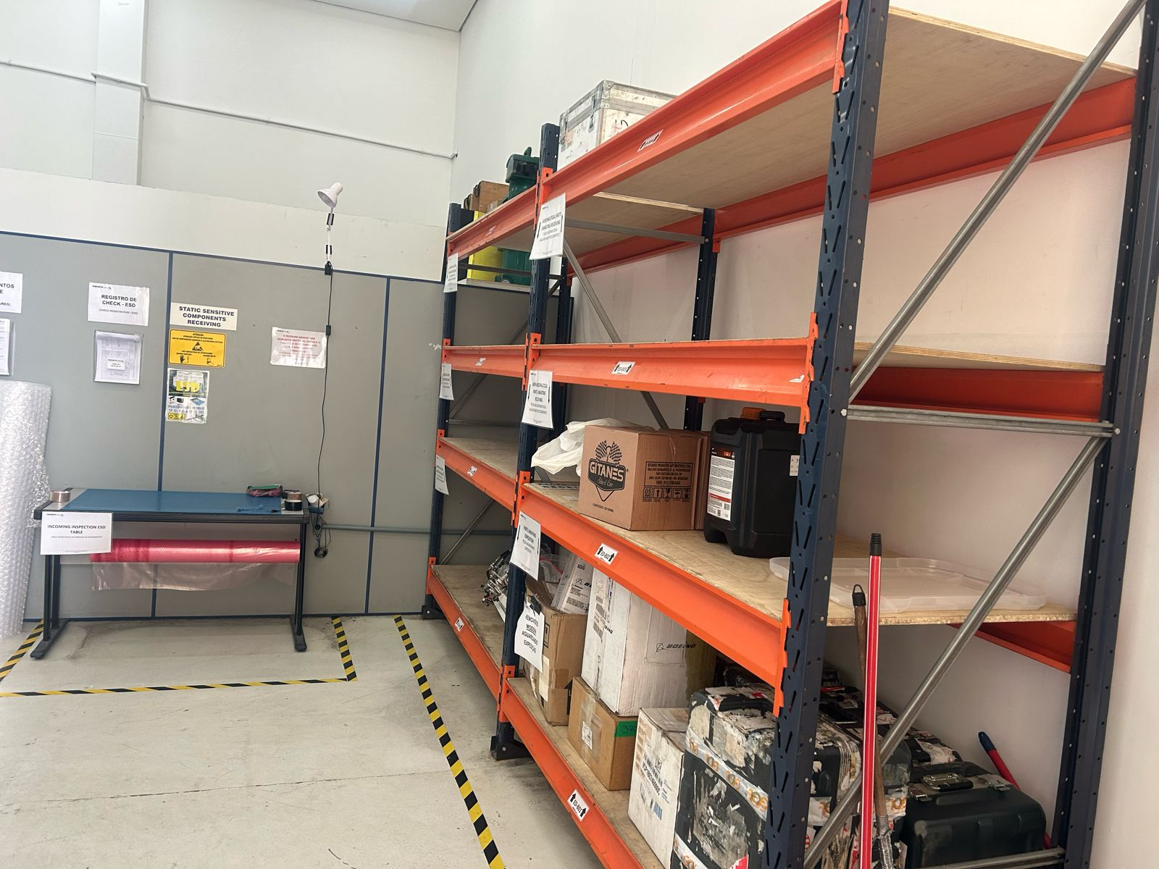
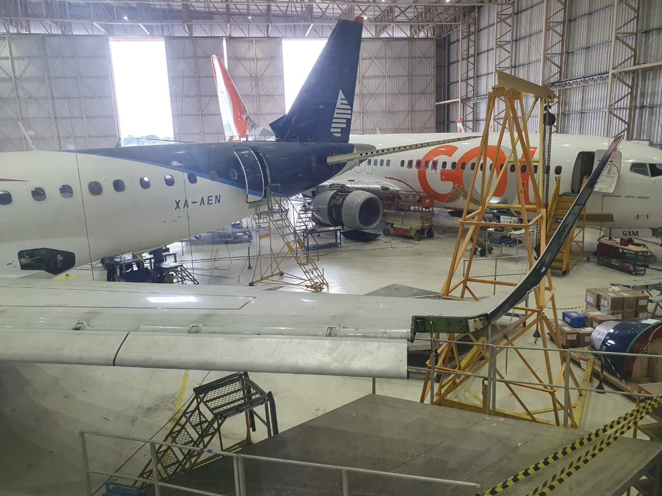
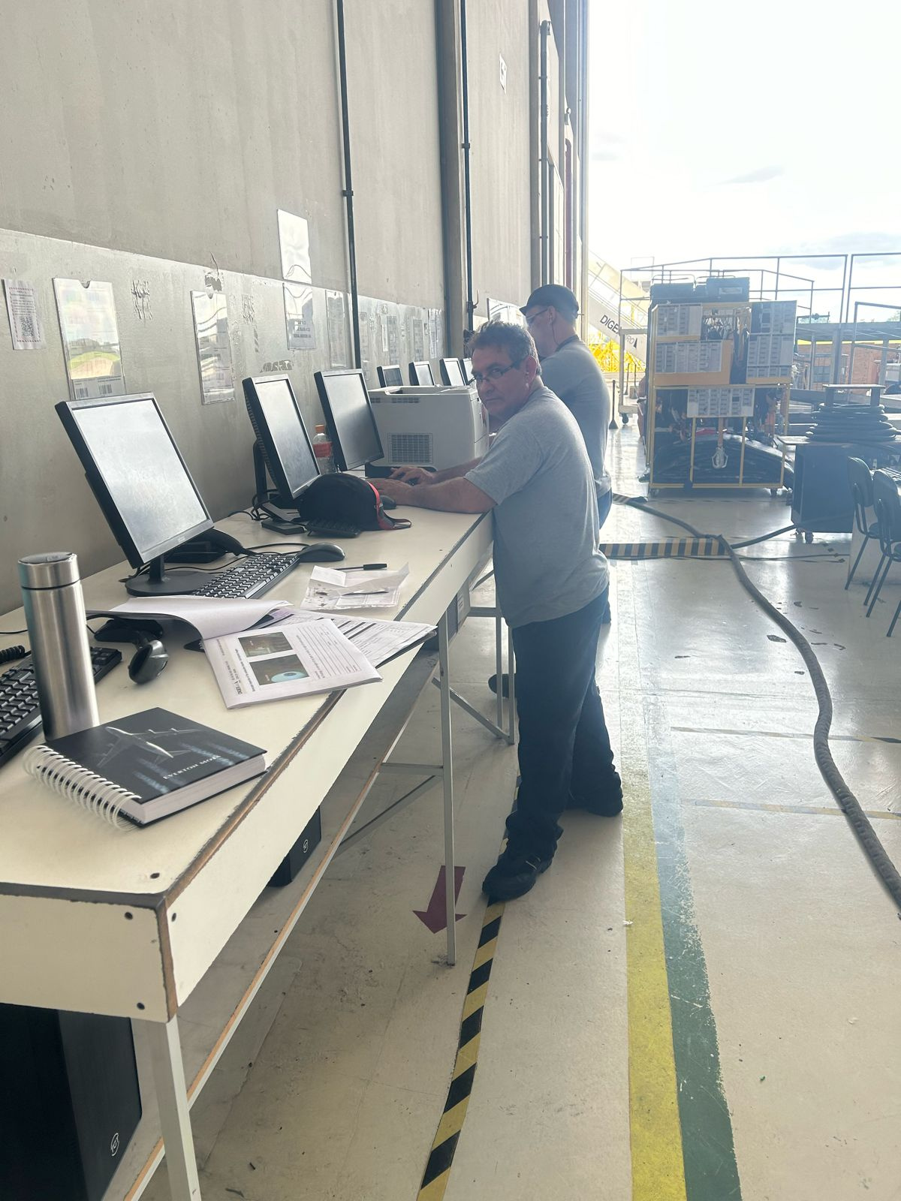
NOTAS RELEVANTES
Cronograma processual
Notas relevantes
Colaboradores
Ativo
Passivo
DRE
Indicadores
Diligência de constatação
Cumprimeto PRJ
Pontos para análise
Questionário processual
I. Da Atividade Empresarial
Digex é uma empresa de Manutenção, Reparo e Operação (MRO) independente que oferece serviços de manutenção pesada, reparo e modificação de Aeronaves Comerciais e Militares.
Com mais de 20 anos neste mercado, a Digex está em constante evolução.
Nos últimos anos, teve crescimento baseado na melhoria contínua de seus processos e aumento do portfólio de serviços oferecidos.
Fonte: http://www.digex.com.br/
II. Do Mercado/Serviços
Manutenção Pesada; Inspeções; Modificações e Atualizações; Inspeções de Boroscópio; Reparos e modificações; Pintura de Aeronaves; Desmontagem de aeronaves.
* Informações extraídas da petição inicial
Atua preponderantemente no mercado de importação, exportação e distribuição de equipamentos de informática, assim como no mercado de atacado e varejo.
Verifica-se também, através do site, que o negócio foi expandido para o mercado de energia solar.
* Informações extraídas da petição inicial
8

Slide 9


NOTAS RELEVANTES
Cronograma processual
Notas relevantes
Colaboradores
Ativo
Passivo
DRE
Indicadores
Diligência de constatação
Cumprimeto PRJ
Pontos para análise
Questionário processual
III. Estrutura Societária/Estabelecimentos
Sócio Administrador: SPSYN Participações Ltda
Digex Aricraft Maintenance Ltda.
CNPJ: 03.089.543/0001-15
DATA DA ABERTURA: 12/04/1999
Sócio Administrador: Aerovias Beta Corp
Local – AV BRIGADEIRO FARIA LIMA - HANGAR DIGEX, S/N, SAO JOSE DOS CAMPOS – SP.
9

Slide 10
NOTAS RELEVANTES
Cronograma processual
Notas relevantes
Colaboradores
Ativo
Passivo
DRE
Indicadores
Diligência de constatação
Cumprimeto PRJ
Pontos para análise
Questionário processual
IV. Da Crise
A DIGEX foi fortemente impactada pela Covid-19, ocorreu impacto imediato nas operações das linhas aéreas de transporte, fonte principal dos negócios da empresa. As linhas aéreas interromperam as suas operações de voo em expressivo percentual, devido às determinações governamentais, como bloqueio de fronteiras e decretações de quarentena. Também, devido à enorme queda de demanda decorrente da retração da economia em geral e perda de empregos, consequentemente ocorreu uma significativa redução da necessidade de serviços de manutenção, vez que as companhias aéreas passaram a deixar grande parte das suas frotas de aeronaves no solo.
Perspectivas da Aviação Brasileira para o Futuro.
Assim como os demais setores econômicos que precisaram se adequar ao novo contexto trazido pelos impactos da pandemia da Covid-19, o mercado de aviação também foi afetado pela crise. Entretanto, índices recentes sinalizam a recuperação gradual das atividades aéreas ao redor do mundo, retomando as perspectivas positivas para o desenvolvimento da aviação civil no próximo ano (2022). Dados do transporte aéreo divulgados pela Agência Nacional de Aviação Civil (Anac) revelam maior aproximação entre os níveis de oferta de assentos e demanda por voos em outubro deste ano (2021) com os índices do mesmo mês em 2019. Os avanços normativos, por sua vez, trouxeram maior segurança jurídica à indústria e aos investidores.
Apesar dos impactos da pandemia no setor, a aviação tem correspondido às necessidades de renovação impostas pelo atual cenário, tendo como efeitos a modernização e flexibilização de normas e procedimentos, bem como a regulamentação de temas relevantes ao mercado que aguardavam a deliberação das autoridades competentes. Por mais que a pandemia tenha gerado os mais complexos desafios à aviação em toda a sua história, é em meio a crises que surgem novas oportunidades. Diversos passos importantes foram dados ao longo de 2021 para adaptação e inovação, rumo à recuperação da aviação civil brasileira.
Fonte: https://www.conjur.com.br/2021-dez-10/direito-aeronautico-retrospectiva-perspectivas-aviacao-civil
10

Slide 11
COLABORADORES
Cronograma processual
Notas relevantes
Colaboradores
Ativo
Passivo
DRE
Indicadores
Diligência de constatação
Cumprimeto PRJ
Pontos para análise
Questionário processual
11

Slide 12
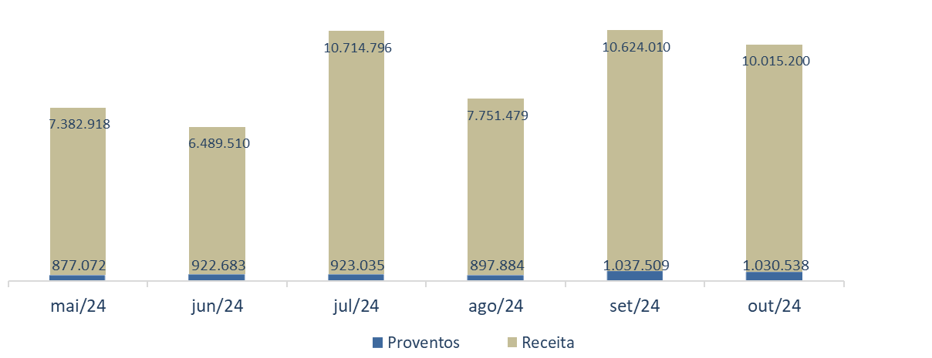
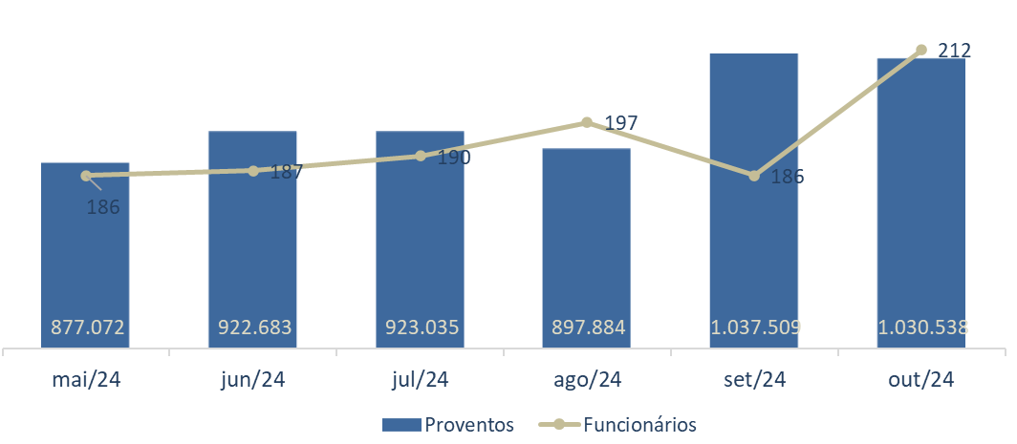
COLABORADORES
Cronograma processual
Notas relevantes
Colaboradores
Ativo
Passivo
DRE
Indicadores
Diligência de constatação
Cumprimeto PRJ
Pontos para análise
Questionário processual
O Head Count da recuperanda apresentou crescimento de 1% em junho, crescimento de 2% em julho, evolução de 4% em agosto, recuo de 6%, em setembro e crescimento de 14% em outubro de 2024. O mês de outubro apresentou um total de 212 funcionários, sendo 183 em situação normal, 13 admitidos, 7 afastados, 6 demitidos e 15 de férias.
Os proventos apresentaram crescimento de 5% em junho, evolução de 0,04% em julho, queda de 3% em agosto, crescimento de 16% em setembro e recuo de 1% em agosto.
Conforme constatado através dos resumos da folha de pagamento, os proventos em outubro consomem 10% do faturamento, o que significa um recuo de 2% se comparado ao mês de maio de 2024.
12

Slide 13
ATIVO
Cronograma processual
Notas relevantes
Colaboradores
Ativo
Passivo
DRE
Indicadores
Diligência de constatação
Cumprimeto PRJ
Pontos para análise
Questionário processual
ATIVO
IMOBILIZADO
13

Slide 14
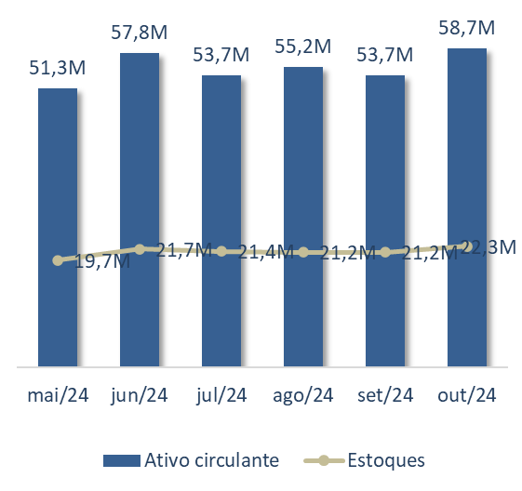
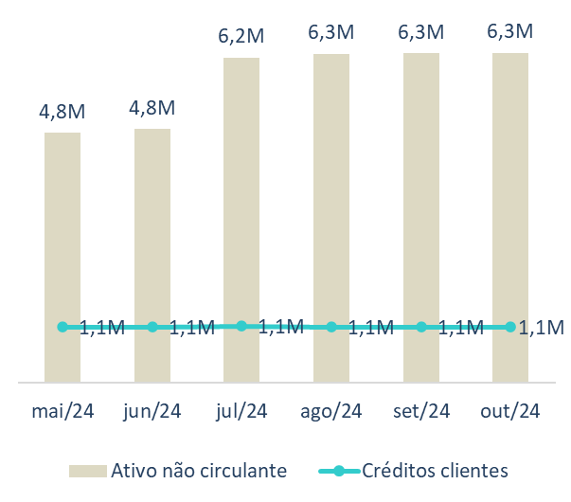
I. ATIVO
Cronograma processual
Notas relevantes
Colaboradores
Ativo
Passivo
DRE
Indicadores
Diligência de constatação
Cumprimeto PRJ
Pontos para análise
Questionário processual
Notas explicativas
Ativo circulante
A maior parte dos bens e direitos da recuperanda estão concentrados no circulante, ou seja, são recursos realizáveis em até um ano, os quais, em outubro, chegam a representar 90% do ativo total. Entre os períodos analisados foi verificado crescimento de 14% do ativo circulante, 32% do ativo não circulante e 16% no ativo total.
Disponível – Apresentou recuo de 90% em junho, crescimento de 1036% em julho, queda de 24% em agosto, crescimento de 312% em setembro e crescimento de 28% em outubro. A evolução mais expressiva ocorreu julho, devido principalmente aos recebimentos antecipados de diversos clientes, dos quais se destaca o valor de 2,1 milhões da AeroMexico.
Clientes – Demonstrou recuo de 16% em junho, 19% em julho, crescimento de 32% em agosto, queda de 21% em setembro e recuo de 5% em outubro. As evoluções apontam para uma maior entrada de recebíveis a prazo do que realização de duplicatas, por sua vez, a queda em setembro aponta para um maior número de realização de duplicatas. Com relação ao crescimento de agosto, se destaca 1,4 milhões da Gol Linhas. Já com relação à queda de setembro, se destaca o valor de 1,4 milhões também da Gol Linhas referente à baixa de duplicatas. Vale destacar que, no grupo de clientes, 43% dos recebíveis são duplicatas a receber nacionais e 59% são de duplicatas a receber do exterior.
Contas a receber Ocean Air – Não apresentou variações entre os períodos analisados, permanecendo com saldo inalterado de 7,2 milhões.
Créditos c/fornecedores/terceiros – Apresentou crescimento de 56% em junho, queda de 52% em julho, recuo de 9% em agosto, 14% em setembro e crescimento de 46% em outubro. O crescimento observado em junho foi impulsionado principalmente pelo pagamento antecipado de pouco mais de 1 milhão da Dash Air Parts, bem como diversas entradas de valores como reclassificação de contas. A queda apresentada em julho, teve como destaque a baixa de 729,8 mil da Dash Air Parts.
Créditos de funcionários – Teve crescimento de 94% em junho, recuo de 87% em julho, crescimento de 16% em agosto, 3889% em setembro e recuo de 6% em outubro. O crescimento observado em outubro ocorreu principalmente devido ao adiantamento 332,7 mil de 13º salário.
Ativo não circulante
14

Slide 15
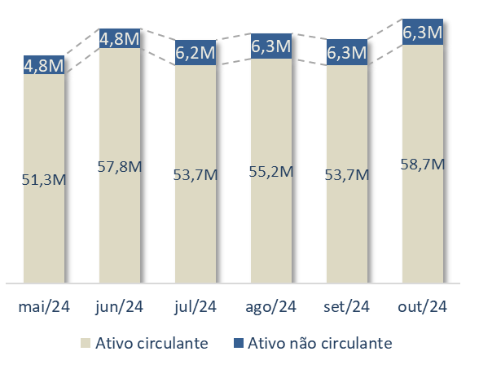
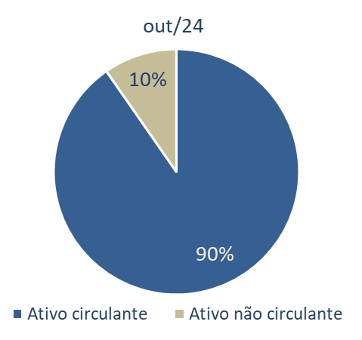
I. ATIVO
Cronograma processual
Notas relevantes
Colaboradores
Ativo
Passivo
DRE
Indicadores
Diligência de constatação
Cumprimeto PRJ
Pontos para análise
Questionário processual
Notas explicativas
Ativo total
Créditos tributários – Apresentou tendência de crescimeto, evoluindo 15% em junho, 12% em julho, 12% em agosto, 10% em setembro e 5% em outubro. Tal situação aponta para uma maior entrada de créditos com impostos do que compensações e restituições. Vale pontuar que, em outubro, esse grupo apresentava um saldo total de 3,6 milhões, sendo 2,3 milhões correspondentes a ICMS a recuperar, representando 66% dos créditos.
Serviços em andamento – Apresentou crescimento de 31% em junho, 2% em julho, 6% em agosto, queda de 26% em setembro e crescimento de 14% em outubro de 2024. As variações supramencionadas correspondem a movimentações de materiais a apropriar.
Estoques – Teve crescimento de 10% em junho, queda de 2% em julho, recuo de 1% em agosto, crescimento de 0,05% em setembro e 5% em outubro. A variação mais relevante ocorreu em junho, motivada principalmente pelo crescimento do estoque –Expandable.
Despesas antecipadas – Apresentou tendência de queda, caindo 12% em junho, 14% em julho, 17% em agosto, 20% em setembro e 25% em outubro. As quedas observadas ocorreram como reflexo da apropriação parcial dos prêmios de seguros.
Créditos clientes – Esse grupo de contas apresentou variações inferiores a 1% em todos os meses analisados. Esse grupo de contas, em outubro, esteve composto por pouco mais de 1 milhão em Termo de acordo Infraero e 8,4 mil em depósito caução.
Depósitos judiciais – Apresentou variação relevante somente em julho, com crescimento excepcional e bem acima de 1000%, algo que foi motivado principalmente pelo bloqueio judicial de conta-corrente de 558,6 mil.
Ativo total
15

Slide 16
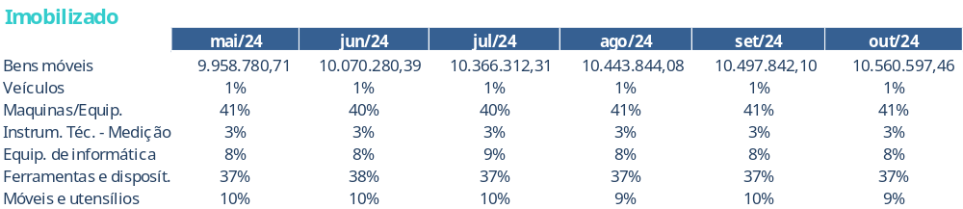
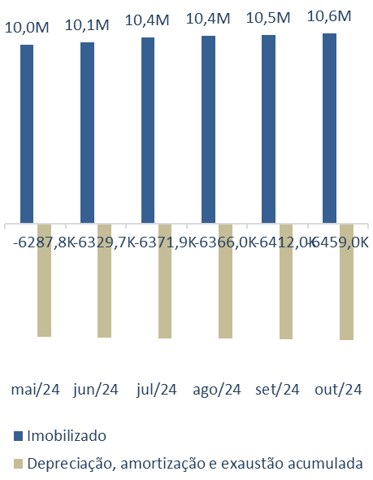
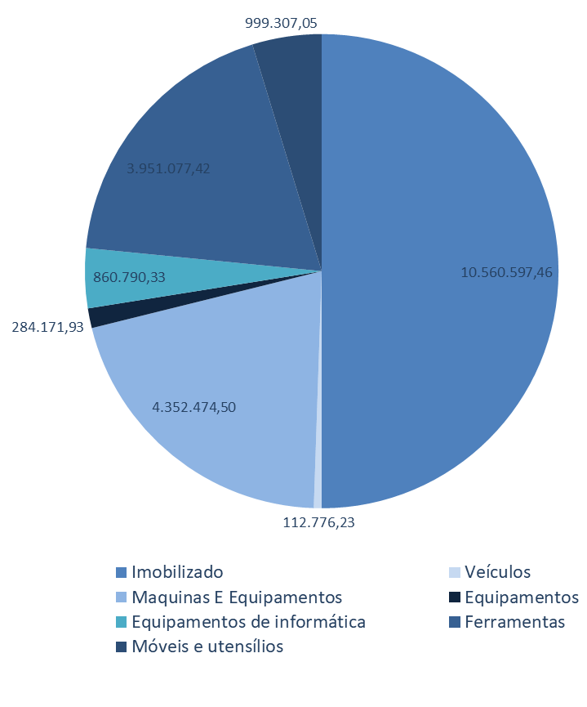
II. IMOBILIZADO
Cronograma processual
Notas relevantes
Colaboradores
Ativo
Passivo
DRE
Indicadores
Diligência de constatação
Cumprimeto PRJ
Pontos para análise
Questionário processual
A depreciação é a perda de valor de um bem decorrente de seu uso, do desgaste natural ou de sua obsolescência.
Seu uso se aplica no caso dos bens da empresa, adquiridos com a expectativa de serem usados por mais de um ano.
Imobilizado – Foi constatado tendência de crescimento no imobilizado, crescendo 1,89% em junho, 6,79% em julho, 2,09% em agosto, 0,20% em setembro e 0,39% em outubro. O crescimento de junho foi motivado pela aquisição de 2,4 mil em máquinas e equipamentos, 30,6 mil em Equipamentos de informática, 78,4 mil em ferramentas e dispositivos. Em julho, a evolução foi impulsionada pela aquisição de 142,6 mil em máquinas e equipamentos, 77,2 mil em Equipamentos de informática e 46,1 mil em Ferramentas e dispositivos. A variação observada em agosto, foi motivada pela aquisição de 124,6 mil em máquinas e equipamentos, pela venda de 49,8 mil de equipamento de informática e compra de 2,8 mil de Ferramentas e dispositivos. O crescimento de setembro foi motivado pela aquisição de 36,2 mil em máquinas e equipamentos, 2,2 mil em Equipamentos de informática, 7 mil em Ferramentas e dispositivos e 8,5 mil em Móveis em utensílios. Já o crescimento de outubro foi motivado pela compra de 1,8 mil em Máquinas e equipamentos, 6,8 mil em Equipamentos de informática e 54,1 mil em Ferramentas e dispositivos.
16

Slide 17
PASSIVO
Cronograma processual
Notas relevantes
Colaboradores
Ativo
Passivo
DRE
Indicadores
Diligência de constatação
Cumprimeto PRJ
Pontos para análise
Questionário processual
PASSIVO
PASSIVO FISCAL
17

Slide 18
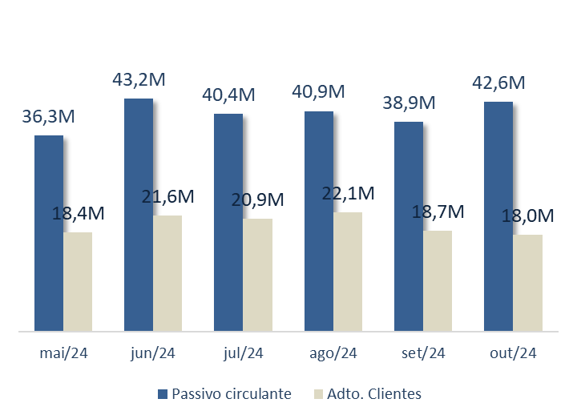
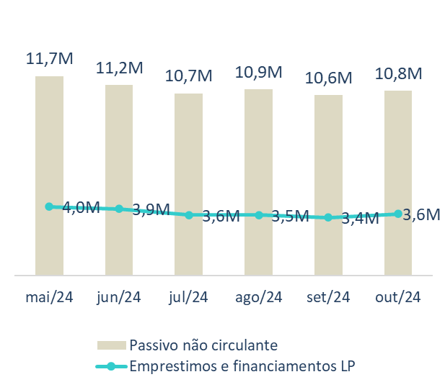
I. PASSIVO
Cronograma processual
Notas relevantes
Colaboradores
Ativo
Passivo
DRE
Indicadores
Diligência de constatação
Cumprimeto PRJ
Pontos para análise
Questionário processual
Notas explicativas
Passivo circulante
Obrigações trabalhistas e previdenciárias – Apresentou crescimento de 2% em junho, recuo 0,44% em julho, crescimento de 7,83% em agosto, crescimento de 2,64% em setembro e 2,61% em outubro. O crescimento de agosto foi motivado principalmente pela entrada de parcelamento fazendário RFB, bem como crescimento das provisões com férias.
Fornecedores – Demonstrou crescimento de 44,20% em junho, queda de 26,86% em julho, recuo de 8,13% em agosto, diminuição de 11,57% em setembro e crescimento de 45,86% em outubro. O crescimento de junho e outubro aponta para uma maior compra de insumos, materiais e produtos em comparação ao pagamento de fornecedores. No mês de junho, se destaca o valor a pagar de 925,5 mil da Dash Air Parts, já em outubro se destaca o valor a pagar de 474,7 mil da Boeing Seattle. Cabe destacar que creca de 87% do valor em fornecedores correspondem a fornecedores do exterior.
Obrigações Ocean Air – Não apresentou variações entre os períodos analisados, permanecendo inalterado com o valor de 30,1 mil.
Empréstimos e financiamentos de curto prazo – Apresentou tendência de crescimento nos meses analisados, crescendo 12,27% em junho, 4,05% em julho, 0,96% em agosto, 36,53% em setembro e 13,85% em outubro. O crescimento observado em setembro foi motivado principalmente pela entrada de pouco mais de 1 milhão referente à empréstimos Sastyne.
Adiantamento de clientes – Teve crescimento de 17,07% em junho, queda de 2,87% em julho, aumento de 5,62% em agosto, queda de 15,47% em setembro e recuo de 3,77% em outubro. A evolução observada em junho ocorreu principalmente devido ao recebimento antecipado de 3,4 milhões da Gol Linhas Aéreas. Quanto à queda de setembro, ela foi impulsionada pelas diversas baixas de adiantamentos da Boliviana de Aviacion, as quais somam 6,2 milhões.
Outras obrigações – Com crescimento de 30,90% em junho, queda de 49,39% em julho, aumento de 13,27% em agosto, queda de 11,72% em setembro e 3,77% em outubro. A principal variação ocorreu em julho, a qual foi motivada por diversas baixas de reembolso de funcionários.
Passivo Não circulante
18

Slide 19
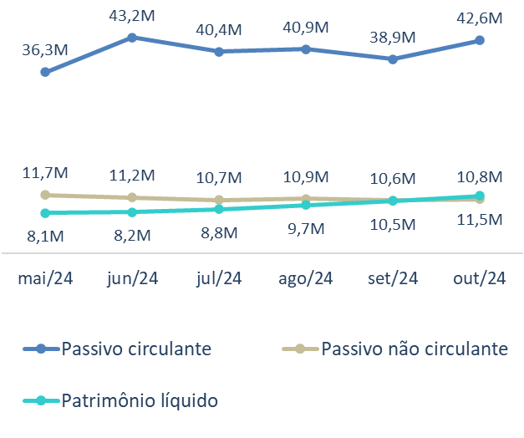
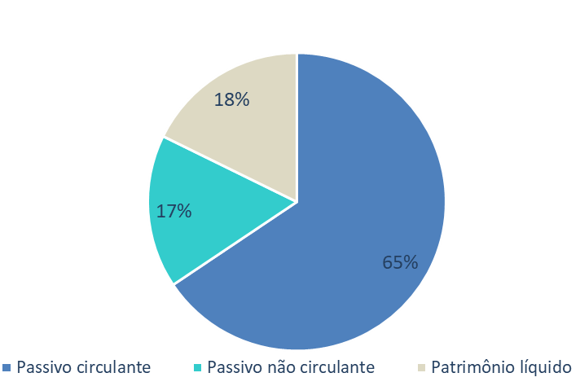
I. PASSIVO
Cronograma processual
Notas relevantes
Colaboradores
Ativo
Passivo
DRE
Indicadores
Diligência de constatação
Cumprimeto PRJ
Pontos para análise
Questionário processual
Notas explicativas
Evolução do passivo
Empréstimos de e financiamentos de longo prazo - Apresentou tendência de queda até o mês de setembro, retraindo 3,21% em junho, 9,10% em julho, 0,10% em agosto e 3,68% em setembro. Somente outubro demonstrou crescimento de 6,05%. A queda no mês de julho de 2024 foi motivada pela transferência de 475,9 mil para a conta de empréstimo de curto prazo.
Recuperação judicial – Teve queda de 5,75% em junho, aumento de 1,45% em julho, queda de 9,46% em agosto, recuo de 0,71% em setembro e crescimento de 5,86% em outubro. A principal variação ocorreu em agosto de 2024, como reflexo do pagamento de 339,1 mil de credores trabalhistas.
Provisões p/contingências – Não apresentou variações entre os meses apresentados, permanecendo com saldo de 67,9 mil. Esse grupo de contas está composto pelo saldo de 50,2 mil de provisão para demandas judiciais trabalhistas e 17,7 mil de provisão para demandas judiciais cíveis.
Patrimonio líquido – Todos os períodos apresentaram valores positivos, inclusive com tendência de crescimento, aumentando 1,86% em junho, 6,99% em julho, 9,69% em agosto, 8,48% em setembro e 10,07% em outubro de 2024. Os aumentos observados são decorrentes principalmente dos resultados auferidos aos longos dos meses do ano de 2024. Cabe ainda informar que o passivo está formado por 18% em patrimônio líquido, 17% em passivo não circulante e 65 % no passivo circulante.
Passivo total
19

Slide 20
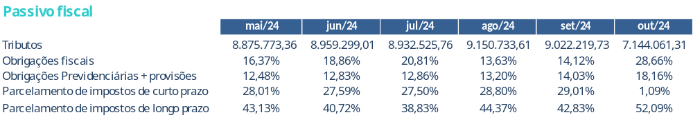
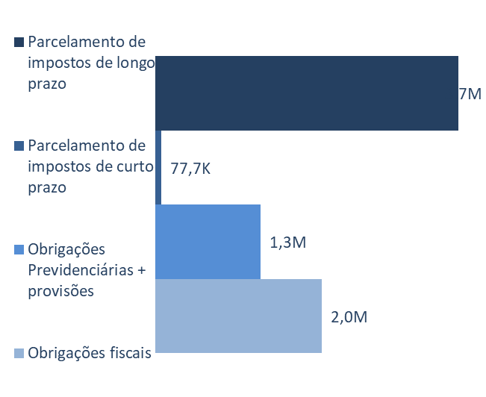
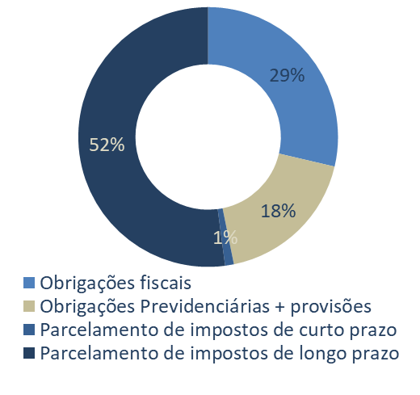
II. PASSIVO FISCAL
Cronograma processual
Notas relevantes
Colaboradores
Ativo
Passivo
DRE
Indicadores
Diligência de constatação
Cumprimeto PRJ
Pontos para análise
Questionário processual
Notas explicativas
Tributos
O passivo fiscal está formado por 52% de Parcelamento de impostos de longo prazo, 1,09% Parcelamento de impostos de curto prazo, 28,66% Obrigações fiscais e 18,16% Obrigações previdenciárias.
Foi constatado aumento de 0,94% em junho no saldo do passivo fiscal, recuo de 0,30% em julho, crescimento de 2,44% em agosto, queda de 1,40% em setembro e queda de 20,82% em outubro de 2024.
A queda observada em outubro de 2024 foi motivada principalmente pelo pagamento de 108,5 mil de ISS retido a recolher, 489,9 mil de IRPJ a recolher e pouco mais de 177 mil de CSLL a recolher, as quais somam uma redução de 773,3 mil no saldo de obrigações fiscais.
De acordo com consulta efetuada no site https://www.listadevedores.pgfn.gov.br/ no dia 11/12/2024, a Digex não possuía valores inscritos em dívida ativa.
Passivo Fiscal %
20

Slide 21
DRE
Cronograma processual
Notas relevantes
Colaboradores
Ativo
Passivo
DRE
Indicadores
Diligência de constatação
Cumprimeto PRJ
Pontos para análise
Questionário processual
DEMONSTRAÇÃO DE RESULTADO
RECEITAS LIQUIDAS VS GASTOS/ RESULTADO
21

Slide 22
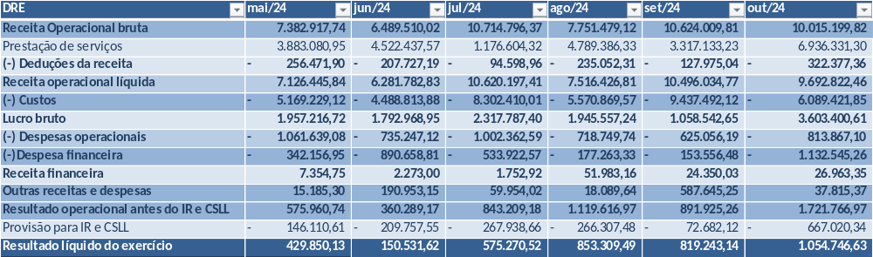
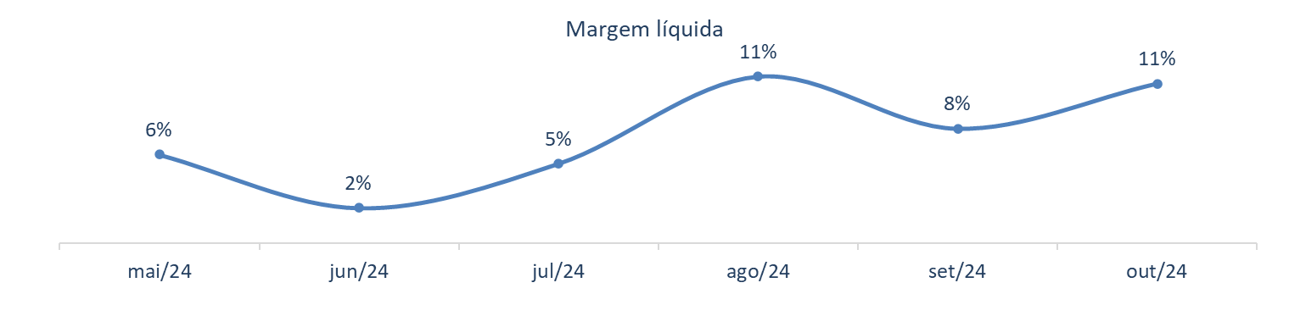
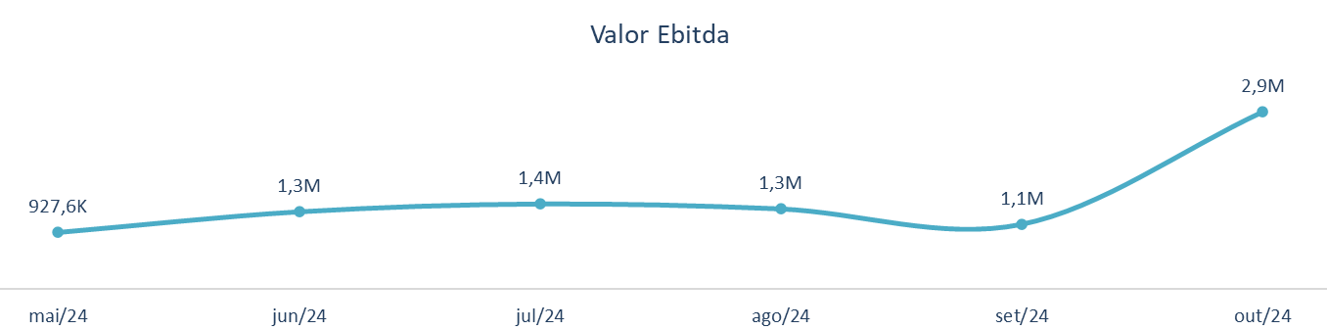
I. DEMONSTRAÇÃO DE RESULTADO
Cronograma processual
Notas relevantes
Colaboradores
Ativo
Passivo
DRE
Indicadores
Diligência de constatação
Cumprimeto PRJ
Pontos para análise
Questionário processual
  Margem líquida - é a razão entre o lucro líquido e a Receita líquida de uma empresa, portanto, está diretamente ligado com o nível de rentabilidade que a empresa consegue com suas operações. Como se pode observar, todos os meses analisados apresentaram valores positivos, sendo os meses de agosto e outubro de 2024 os que tiveram os melhores resultados, conseguindo transformar 11% da receita líquida em lucro.
  EBITDA – permite mostrar a capacidade da empresa em fazer dinheiro através de sua atividade, ou seja, sua eficiência em gerar recursos através de sua operação. Todos os períodos analisados apresentaram valores positivos, sendo o mês de outubro o que apresentou o melhor resultado, graças ao lucro apurado no período.
22

Slide 23
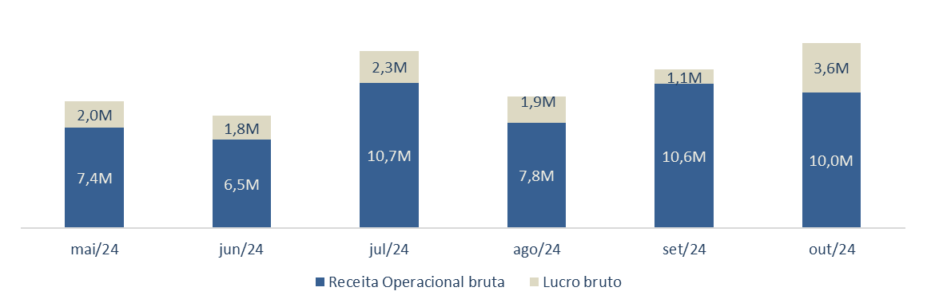
I. DEMONSTRAÇÃO DE RESULTADO
Cronograma processual
Notas relevantes
Colaboradores
Ativo
Passivo
DRE
Indicadores
Diligência de constatação
Cumprimeto PRJ
Pontos para análise
Questionário processual
Receita Operacional bruta – O mês de julho foi o que apresentou a maior receita bruta, com 10,7 milhões, sendo 89% desse total correspondente à revenda de produtos, na qual se destaca o valor de revenda da Aerolitoral de 289,4 mil . Vale pontuar que foi o mês que apresentou a maior variação dentre os meses analisados, com um crescimento de 65,11%, se comparado ao período anterior.
Deduções da receita – O mês de outubro foi o que apresentou o maior valor de dedução, com 322,3 mil, sendo 64% correspondente a impostos sobre serviços. Além disso, foi o mês que apresentou a maior variação, com crescimento de 151,91% em relação ao mês de setembro.
Custos – Foi constatado que o mês de julho teve a maior variação, um crescimento de 69,06%, se comparado ao mês anterior. Vale destacar também que foi o mês que apresentou o maior valor de custos, algo que foi impulsionado principalmente pelos serviços subcontratados de manutenção de 716,6 mil, bem como pelos gastos gerais de importação – indireto, com valor de 543,1 mil.
Lucro bruto – Todos os períodos apresentaram valores positivos, demonstrando que a recuperanda conseguiu operar de forma rentável, conseguindo cobrir todos os custos estritamente envolvidos na atividade operacional.
Despesas operacionais – Apresentou queda de 30,74% em junho, crescimento de 36,33% em julho, queda de 28,29% em agosto, recuo de 13,04% e crescimento de 30,21% em outubro. As principais variações ocorreram em junho e julho, o recuo de junho foi motivado pela diminuição em despesas com materiais de consumo, despesas legais e judiciais- processos. Já a evolução do mês de julho foi impulsionada pelo surgimento de 16,1 mil de despesas com confraternizações e eventos, aumento das despesas com materiais de consumo e despesas com provisão p/devedores duvidosos.
Despesas financeiras – Apresentou crescimento de 160,31% em junho, recuo de 40,05% em julho, queda de 66,80% em agosto, queda de 13,37% em setembro e crescimento de 637,54% em outubro. O mês de outubro foi o que apresentou a variação mais relevante, algo que foi impulsionado pela evolução da variação cambial passiva.
Receitas financeiras – Teve a variação mais relevante em agosto, com crescimento de 2865%, algo que foi impulsionado pelo recebimento de pouco mais de 82 mil de multas.
Outras receitas e despesas – O mês de setembro foi o que apresentou o melhor resultado, com um lucro de 587,6 mil, também foi o mês que apresentou a variação mais relevante, com um crescimento de 3148% em relação ao mês anterior. O crescimento observado é explicado pelo crescimento no recebimento de variação cambial passiva.
23

Slide 24
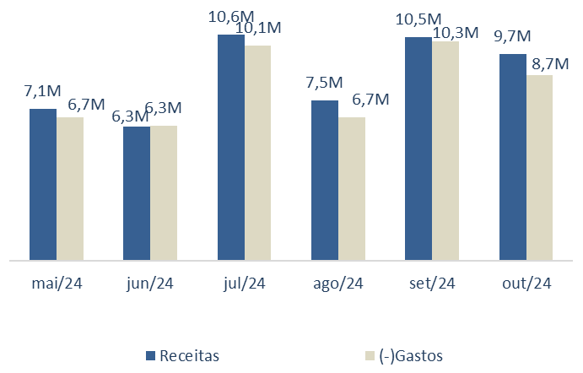
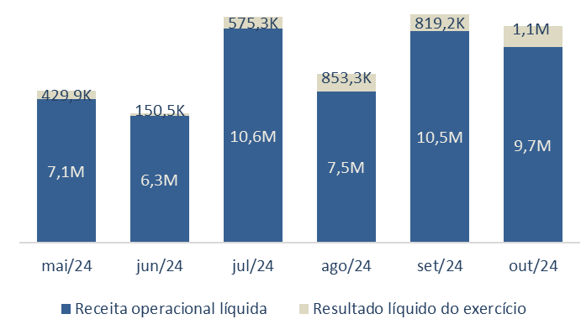



II. RECEITA LIQUIDA VS GASTOS/RESULTADO DO EXERCÍCIO
Cronograma processual
Notas relevantes
Colaboradores
Ativo
Passivo
DRE
Indicadores
Diligência de constatação
Cumprimeto PRJ
Pontos para análise
Questionário processual
Receita vs. Gastos
Resultado do exercício
Notas explicativas
Notas explicativas
Receita líquida
Resultado do exercício
Queda
Crescimento
Média de 8,6 M
-8%
Média de 647,1 k
28,75%
Gastos
O resultado do exercício apresentou um valor médio de 647,1 mil. O mês que apresentou o melhor resultado, com lucro de pouco mais de 1 milhão, foi o mês de outubro, o qual demonstrou uma melhor gestão de receitas e gastos. Além disso, vale dizer que o mês em análise foi o que apresentou a menor representatividade de custos em comparação com a receita líquida, cerca de 63%.
Queda
-15%
Média de 8,1 M
As receitas líquidas apresentaram um valor médio de 8,6 milhões, com uma redução de 8% entre os dois últimos períodos. Foi verificada redução 12% em junho, crescimento de 69% em julho, queda de 29% em agosto, evolução de 40% em setembro e recuo de 8% em outubro. As variações observadas são provenientes das variações dos impostos sobre vendas de produtos e serviços, bem como das variações no faturamento.
Os gastos apresentaram um valor médio de 8,1 milhões, com uma redução de 15% entre os dois últimos períodos. Foi observado recuo de 6% em junho, crescimento de 60% em julho, queda de 33% em agosto, crescimento de 53% em setembro e redução de 15%.
O aumento visto no mês de julho ocorreu como reflexo do crescimento dos custos.
24

Slide 25
INDICADORES
Cronograma processual
Notas relevantes
Colaboradores
Ativo
Passivo
DRE
Indicadores
Diligência de constatação
Cumprimeto PRJ
Pontos para análise
Questionário processual
CGL/NCG
ÍNDICES DE LIQUIDEZ
ENDIVIDAMENTO GERAL
25

Slide 26
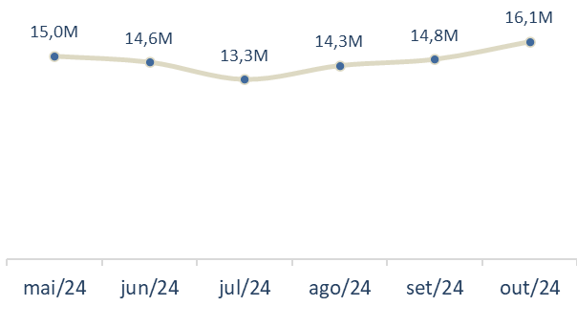
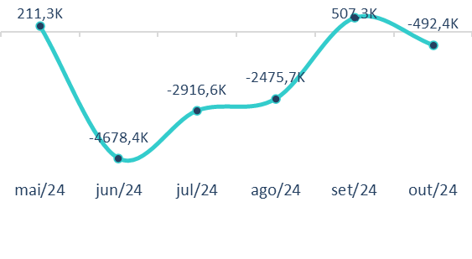
I. CGL/NCG
Cronograma processual
Notas relevantes
Colaboradores
Ativo
Passivo
DRE
Indicadores
Diligência de constatação
Cumprimeto PRJ
Pontos para análise
Questionário processual
Capital de giro líquido
Recursos de curto prazo
R$ 55 M
Crescimento
Obrigações de curto prazo
R$ 40,4 M
8,77%
O Capital de Giro Líquido demonstra a liquidez baseada na análise do Ativo Circulante (exposto pelas disponibilidades a curto prazo) contra o Passivo Circulante (demonstrado pelas obrigações de curto prazo). Este indicador, sendo positivo, demonstra que a companhia possui evidências de capacidade de pagamento de suas obrigações de curto prazo.
O Capital de Giro Líquido apresentado em todos os períodos está positivo, demonstrando que as obrigações de curto prazo não superam os recursos de curto prazo. No último mês, foi demonstrado um total de 58,7 milhões de ativo circulante e 42,6 milhões de passivo circulante. Em junho, foi observada queda de 2,96%, queda de 8,74% em julho, crescimento de 7,70% em agosto, evolução de 3,26% em setembro e evolução de 8,77% em outubro.
Necessidade de capital de giro
Ativo operacional
R$ 26 M
Queda
Passivo operacional
R$ 27,6 M
-197%
A necessidade de capital de giro, NCG, mostra a razão entre o ativo operacional (Clientes e Estoques) e o passivo operacional (Fornecedores, obrigações com pessoal e Adiantamento de clientes).
Com exceção do mês de maio e setembro de 2024, os demais meses apresentaram NCG negativo, o que demonstra que nesses períodos a recuperanda necessitava de capital de giro externo.
Foi observada tendência de queda entre os períodos analisados, tendo recuo de 2314% em junho, queda de 38% em julho, recuo de 15% em agosto, recuo de 120% em setembro e queda de 197% em outubro.
26

Slide 27

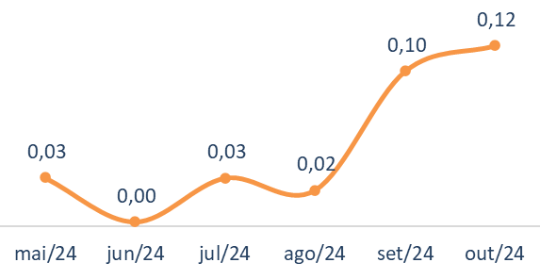
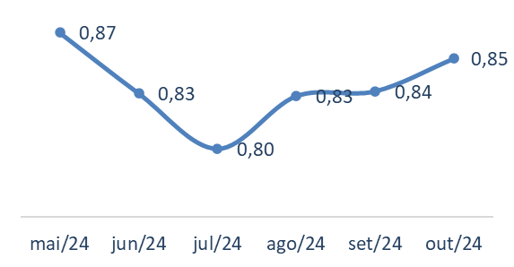
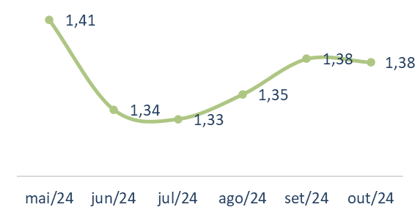
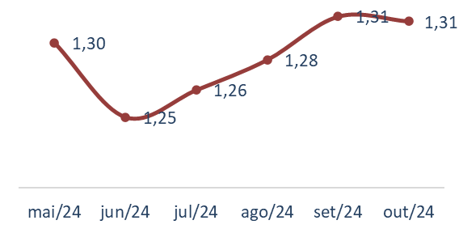
II. ÍNDICES DE LIQUIDEZ
Cronograma processual
Notas relevantes
Colaboradores
Ativo
Passivo
DRE
Indicadores
Diligência de constatação
Cumprimeto PRJ
Pontos para análise
Questionário processual
Liquidez imediata
Liquidez seca
Variação positiva de 0,09 entre maio e outubro
Crescimento
Variação negativa de 0,02 entre maio e outubro
Queda
0,09
-0,02
Liquidez Imediata – demonstra se a recuperanda possui disponíveis para pagamento imediato das dívidas de curto prazo. Apresentou valores insatisfatórios em todos os períodos analisados, contudo, apresentou melhoria entre maio e outubro.
Liquidez Seca – todos os meses analisados apresentaram valores insatisfatórios, demonstrando que, sem o auxílio dos estoques, a recuperanda consegue pagar em média 84% das dívidas de curto prazo.
Liquidez corrente
Liquidez geral
Variação negativa de 0,04 entre maio e outubro
Queda
Variação positiva de 0,01 entre maio e junho
Crescimento
-0,04
0,01
Liquidez Corrente – em todos os períodos, foram apresentados índices satisfatórios, demonstrando que os recursos de curto prazo são suficientes para cobrir as obrigações de curto prazo. Entre os períodos de maio e outubro, foi demonstrado recuo de 0,04.
Liquidez Geral – com valores satisfatórios em todos os meses, demonstra que os recursos totais são suficientes para arcar com o total das obrigações. Cresceu 0,01 entre maio e outubro.
27

Slide 28


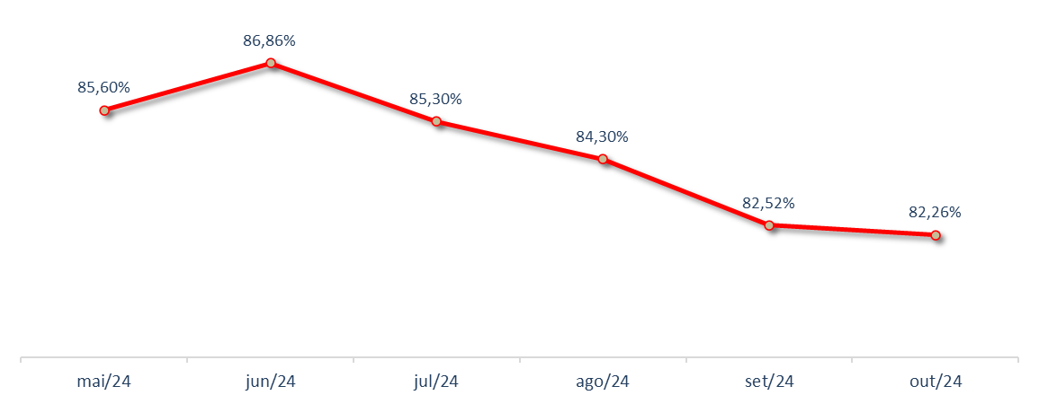
III. ENDIVIDAMENTO GERAL
Cronograma processual
Notas relevantes
Colaboradores
Ativo
Passivo
DRE
Indicadores
Diligência de constatação
Cumprimeto PRJ
Pontos para análise
Questionário processual
Endividamento geral
Dívida de curto prazo
R$ 42,6M
Queda no endividamento entre o período de maio e outubro
Queda
Dívida de longo prazo
R$ 10,8M
-3,9%
O Índice de Endividamento Geral (EG) mede a relação entre o capital de terceiros, isto é, o passivo (passivo circulante + passivo não circulante) com o total de recursos da companhia (ativos totais). Também conhecido como Participação do capital de terceiros (PCT), é um índice quantitativo da capacidade de solvência da empresa.
O índice de endividamento geral da recuperanda está em 82,26% ao fim de outubro de 2024, demostrando que o capital de terceiros (soma do passivo circulante e não circulante) não é superior aos recursos totais da recuperanda. Houve, entre maio e outubro de 2024, melhora de 3,9%.
28

Slide 29
DILIGÊNCIA DE CONSTATAÇÃO
Cronograma processual
Notas relevantes
Colaboradores
Ativo
Passivo
DRE
Indicadores
Diligência de constatação
Cumprimeto PRJ
Pontos para análise
Questionário processual
DILIGÊNCIA DE CONSTATAÇÃO
FOTOS
29

Slide 30
I. Diligência de constatação
Cronograma processual
Notas relevantes
Colaboradores
Ativo
Passivo
DRE
Indicadores
Diligência de constatação
Cumprimeto PRJ
Pontos para análise
Questionário processual
Na data de 27/05/2024, esta Administradora Judicial realizou visita à sede da Recuperanda, localizada na Avenida Brigadeiro Faria Lima, s/n.º, no Município de São José dos Campos - Estado de São Paulo, com intuito de observar as condições e constatar o funcionamento da referida sociedade empresarial, assim como obter informações gerencias, operacionais e financeiras.
Fomos acompanhados pela Sra. Vanessa do setor administrativo durante a visita. Constatamos funcionamento intenso das atividades econômicas da recuperanda nos diversos departamentos.
Constatamos, ainda, boas práticas operacionais, de organização e segurança em todas as instalações da Digex.
Por fim, seguem anexas as imagens extraídas no dia da visita.
Atenciosamente,
CONAJUD
Administradora Judicial
Bruna Oliveira Santos
OAB/SP nº 351.366
30

Slide 31
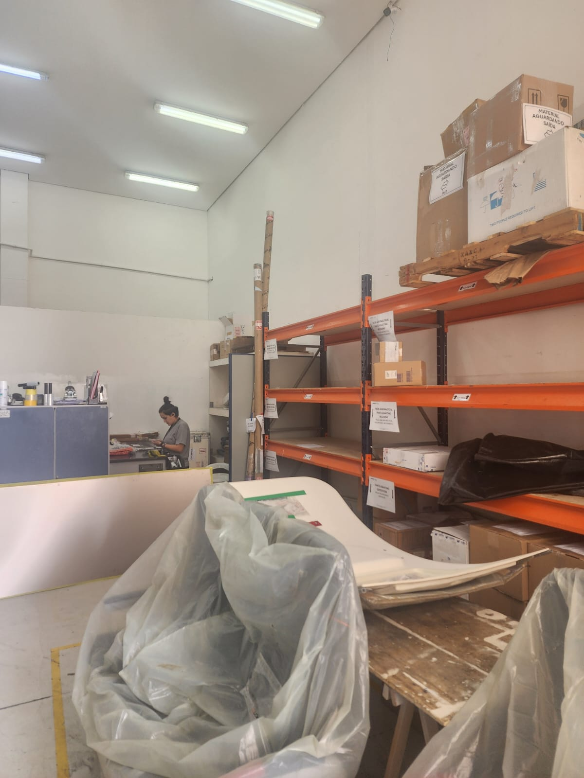
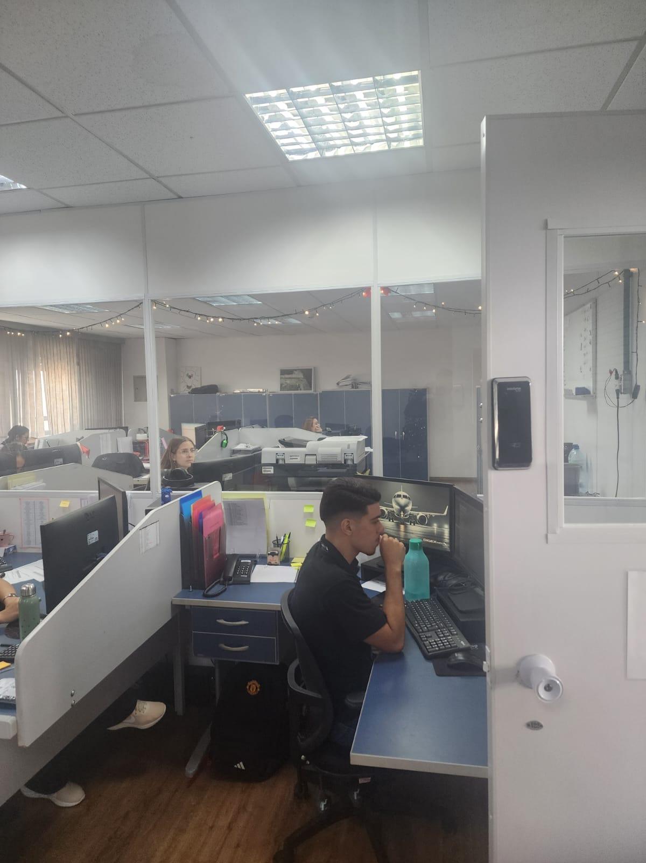
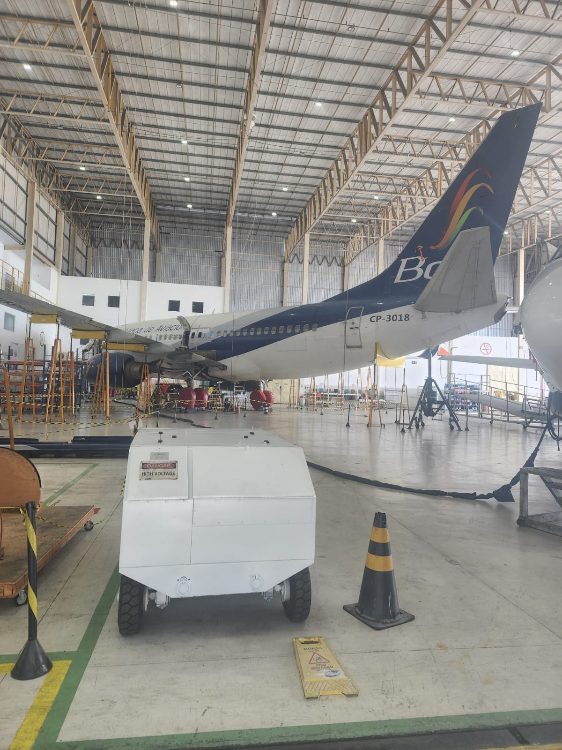
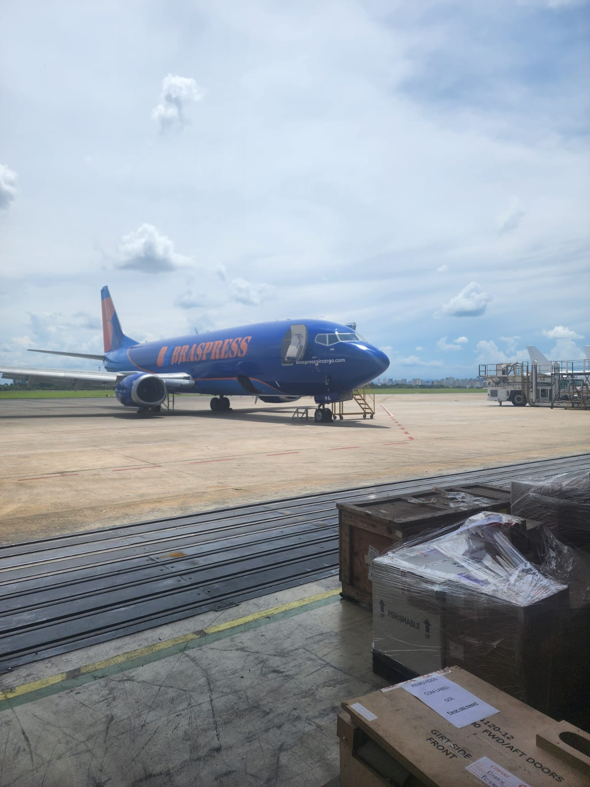
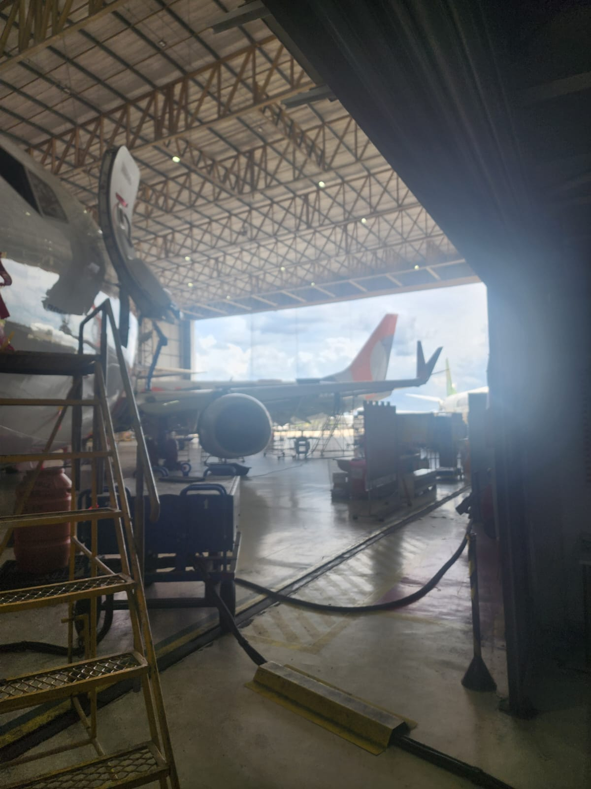
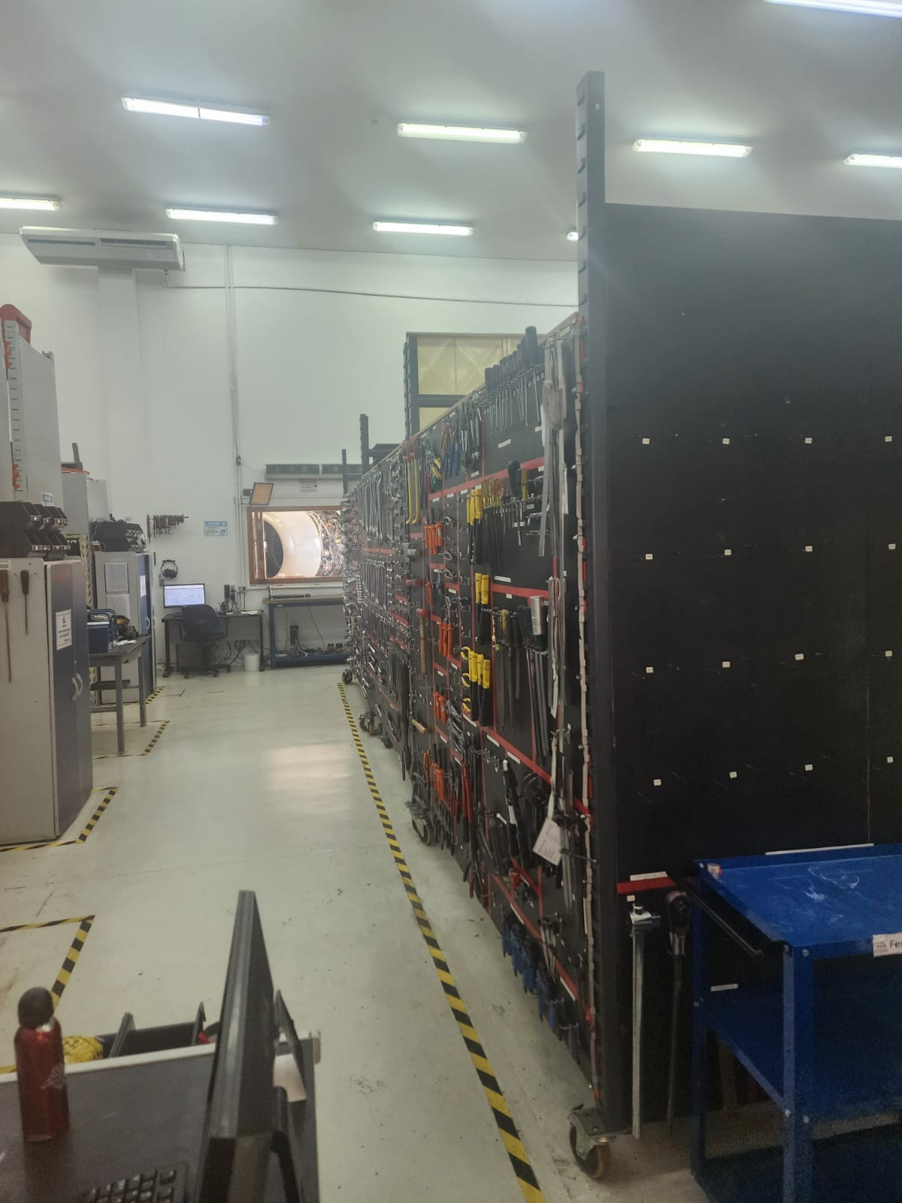
II. Fotos
Cronograma processual
Notas relevantes
Colaboradores
Ativo
Passivo
DRE
Indicadores
Diligência de constatação
Cumprimeto PRJ
Pontos para análise
Questionário processual
31

Slide 32
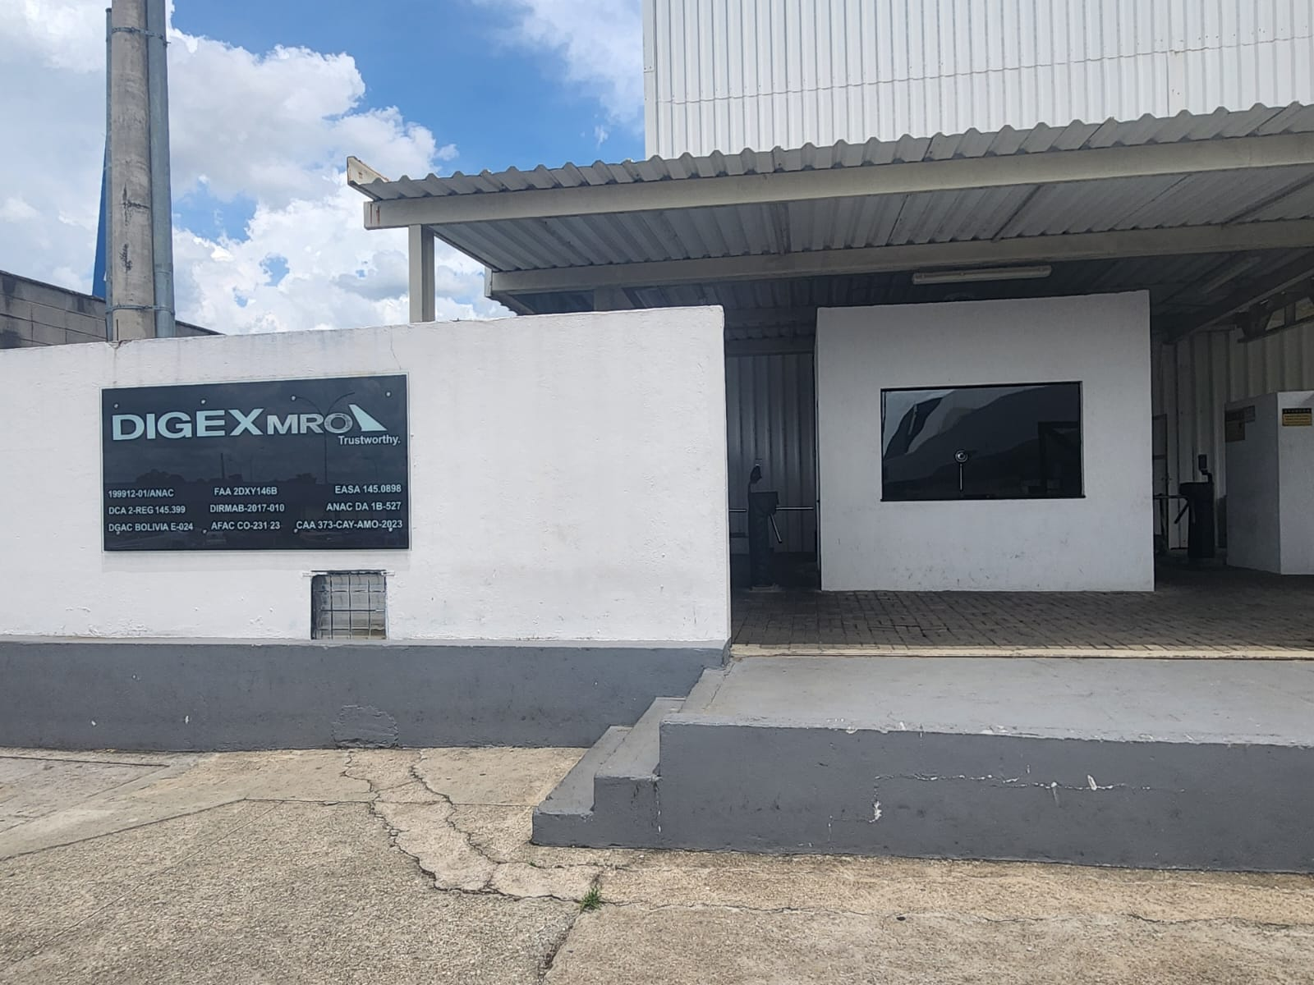
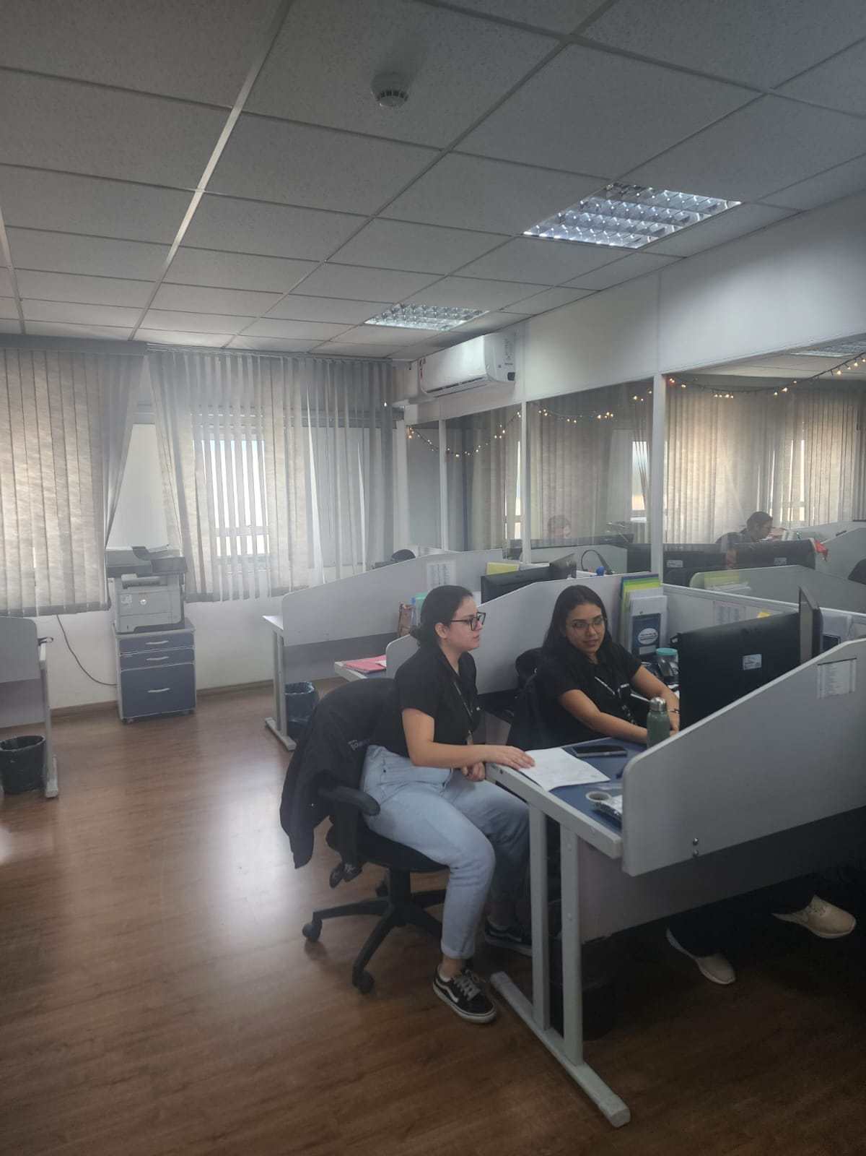
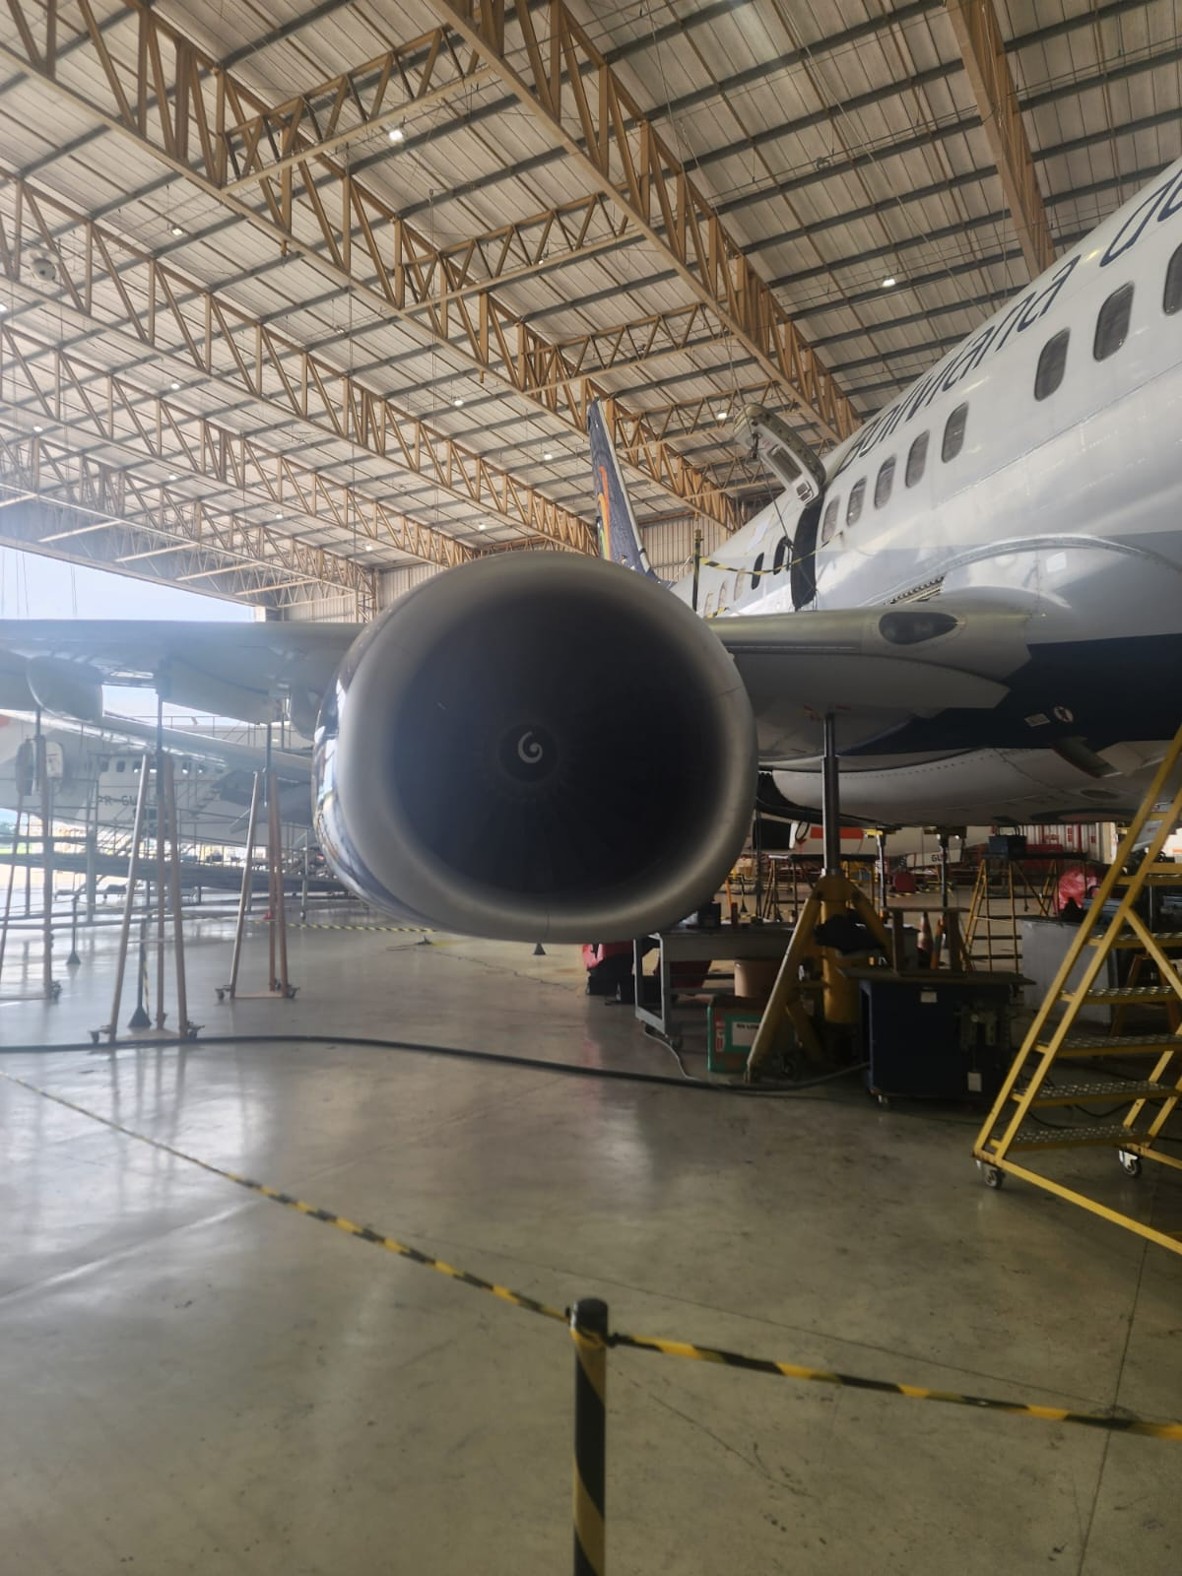
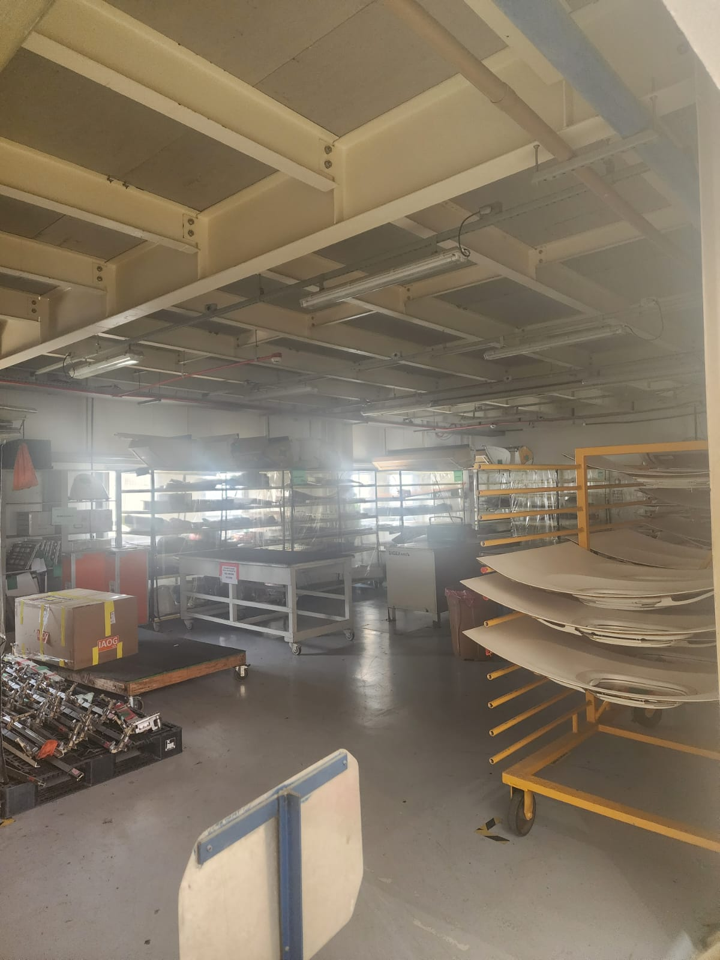
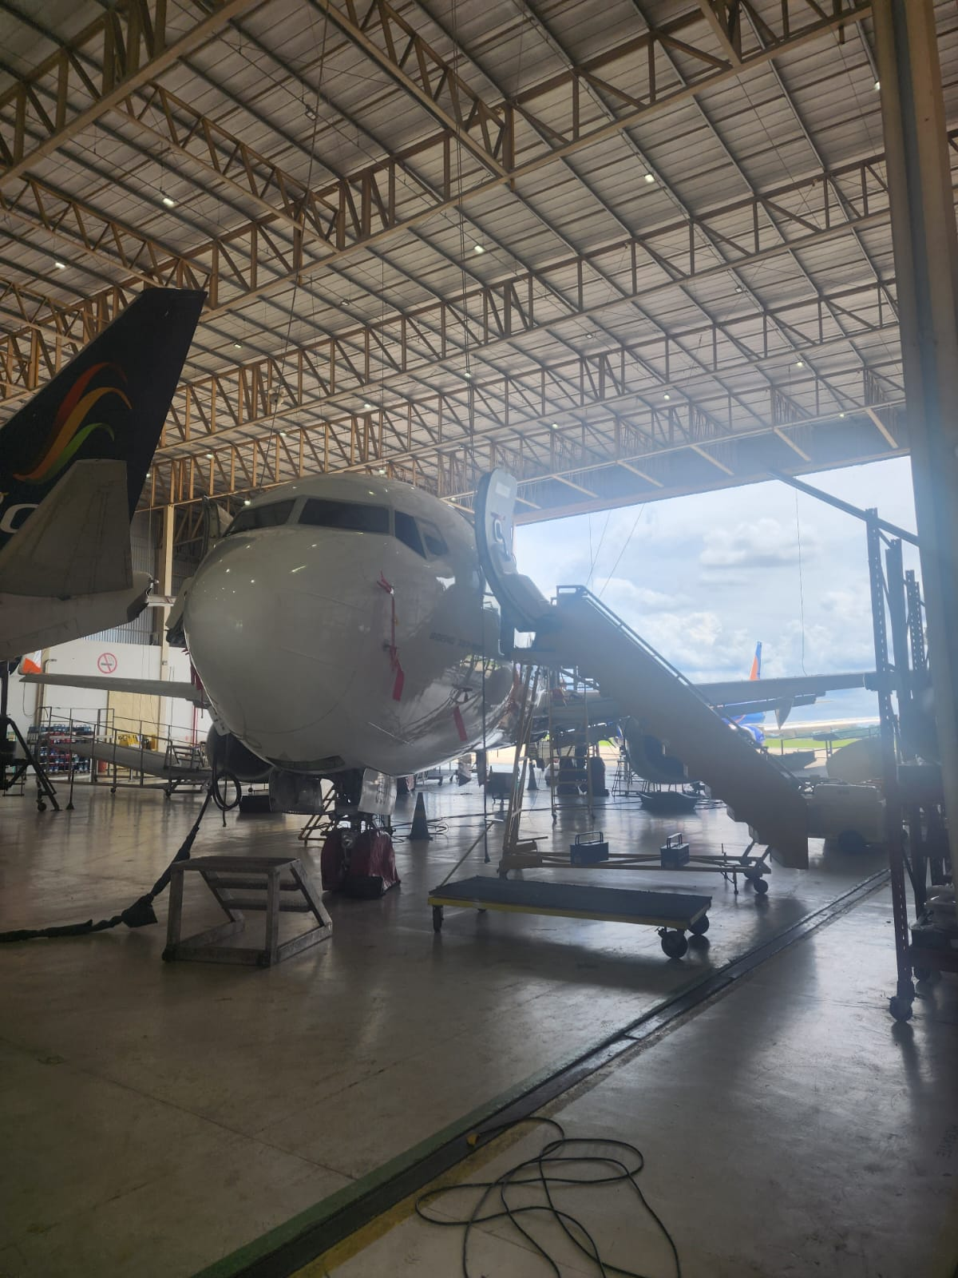
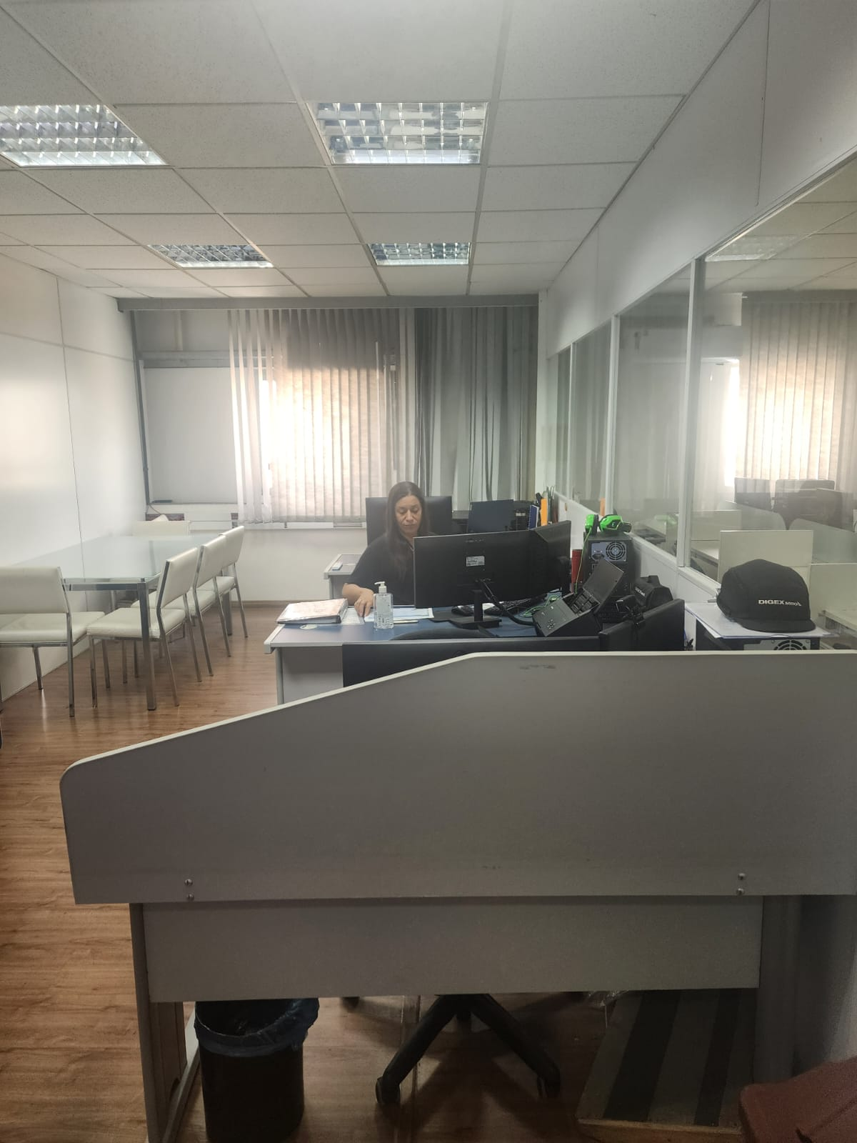
II. Fotos
Cronograma processual
Notas relevantes
Colaboradores
Ativo
Passivo
DRE
Indicadores
Diligência de constatação
Cumprimeto PRJ
Pontos para análise
Questionário processual
32

Slide 33
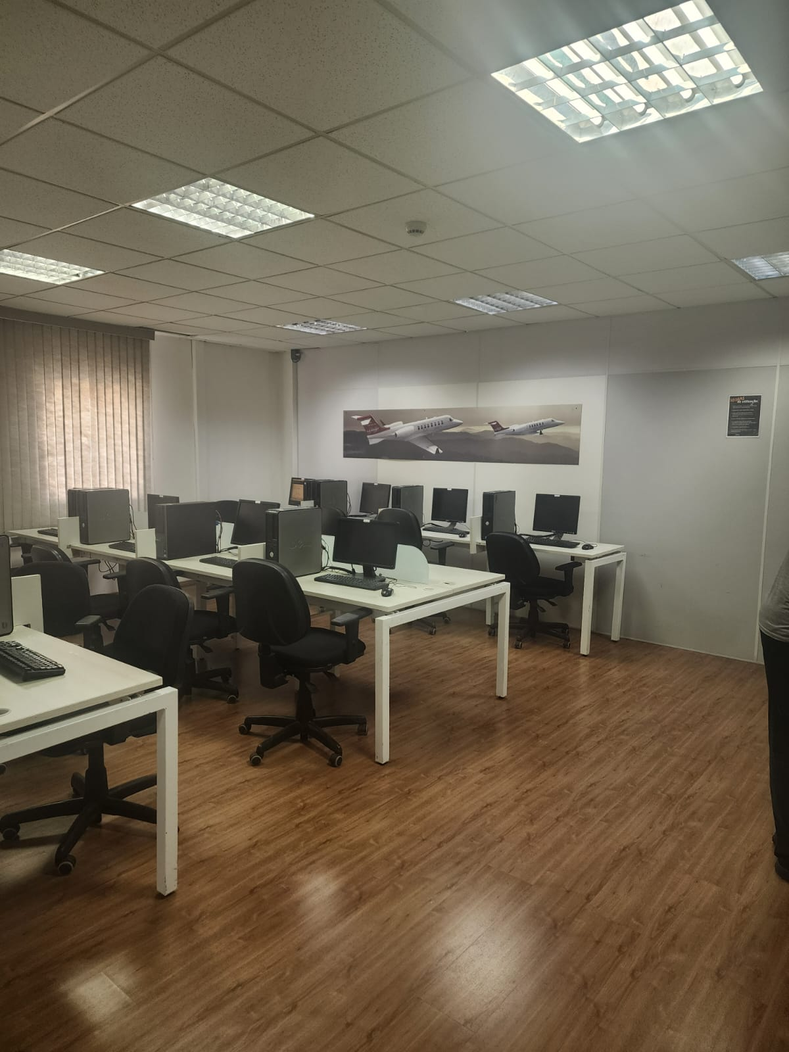
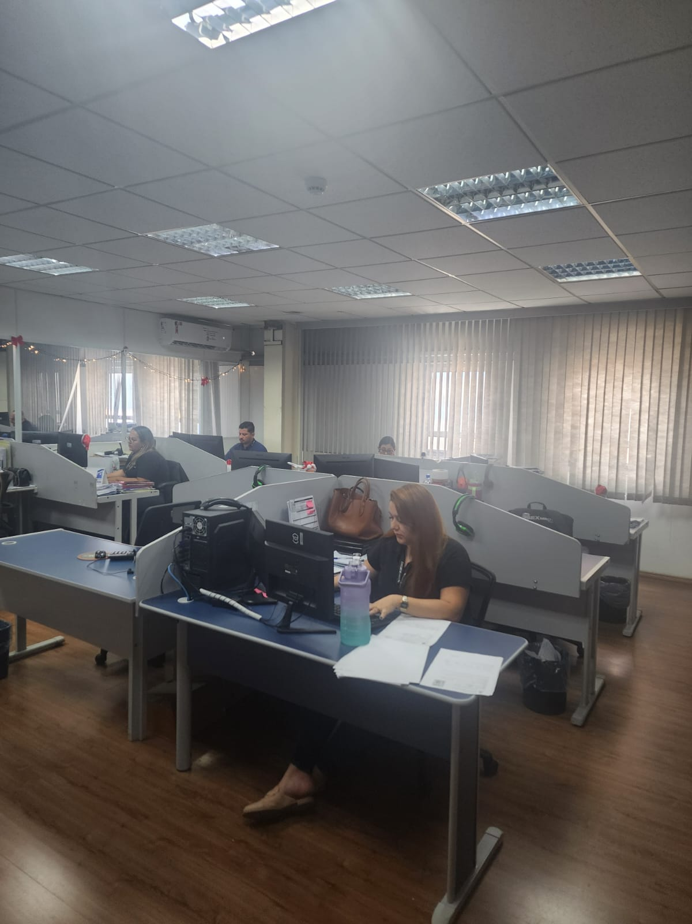
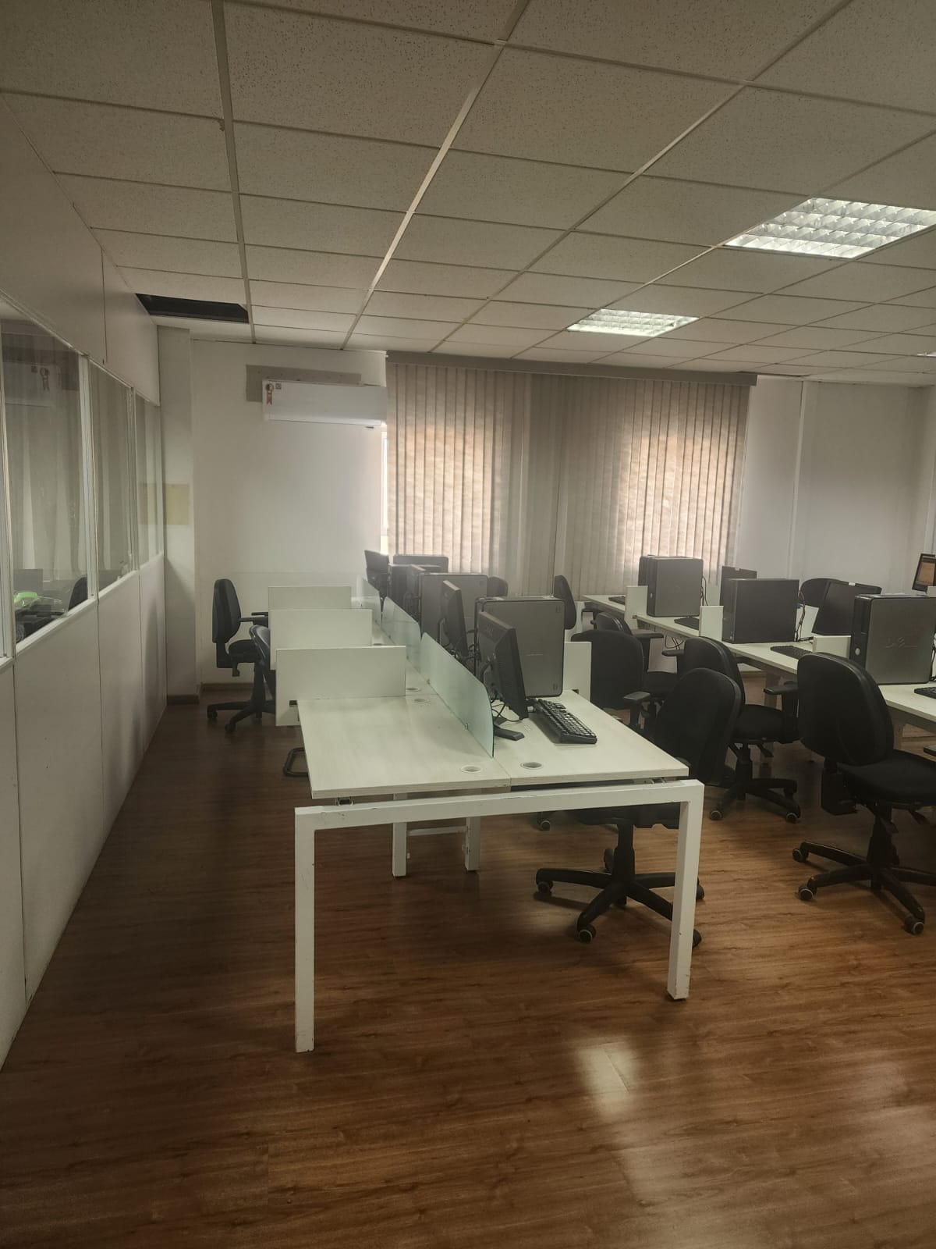
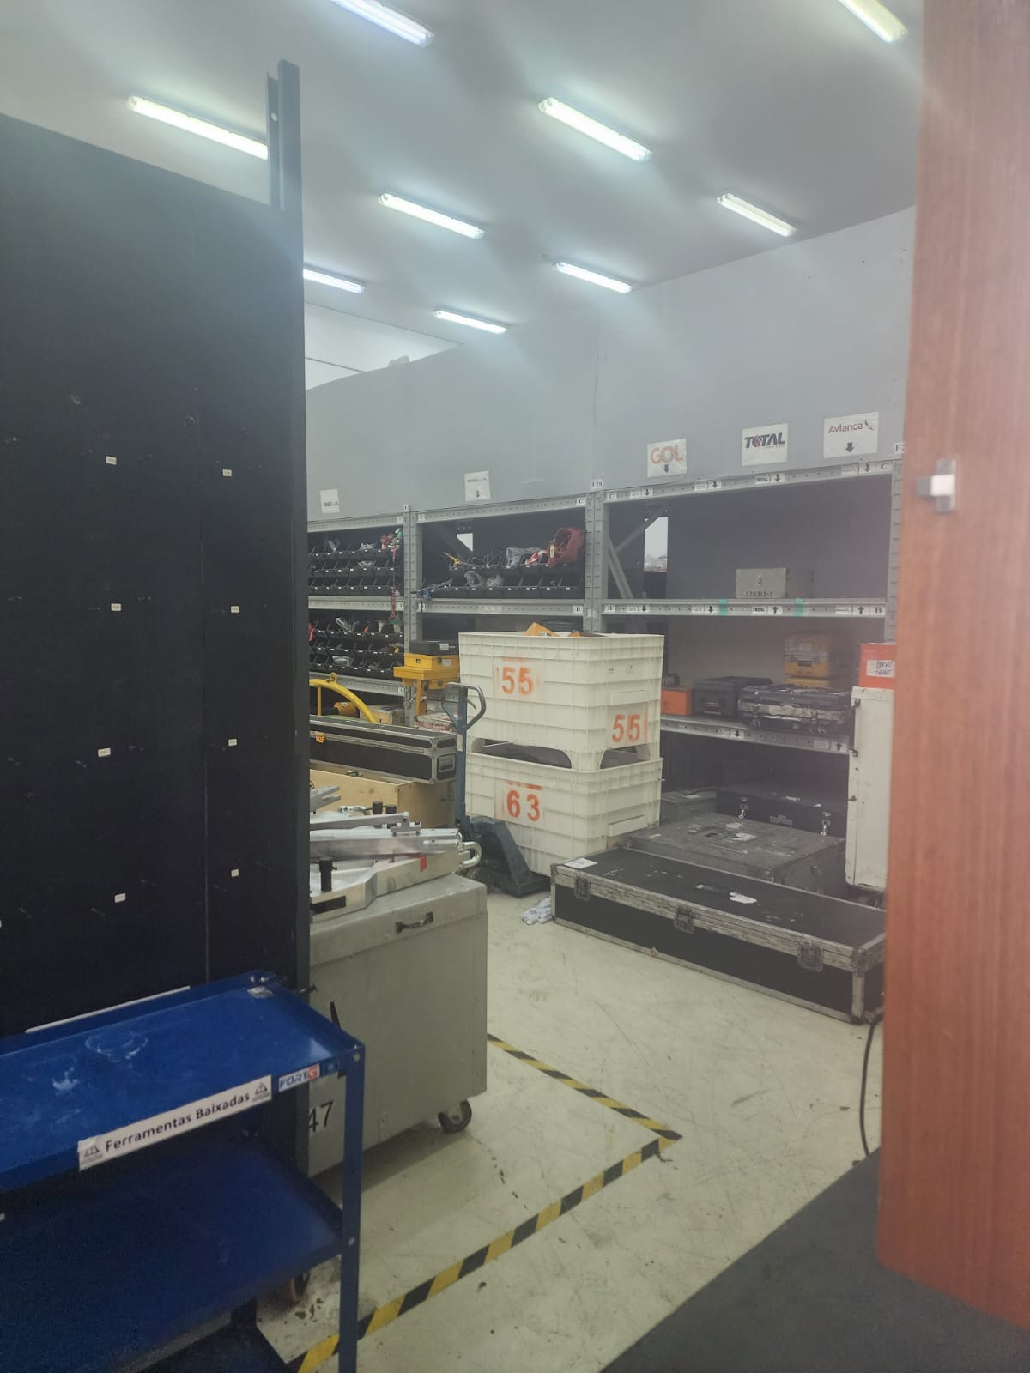
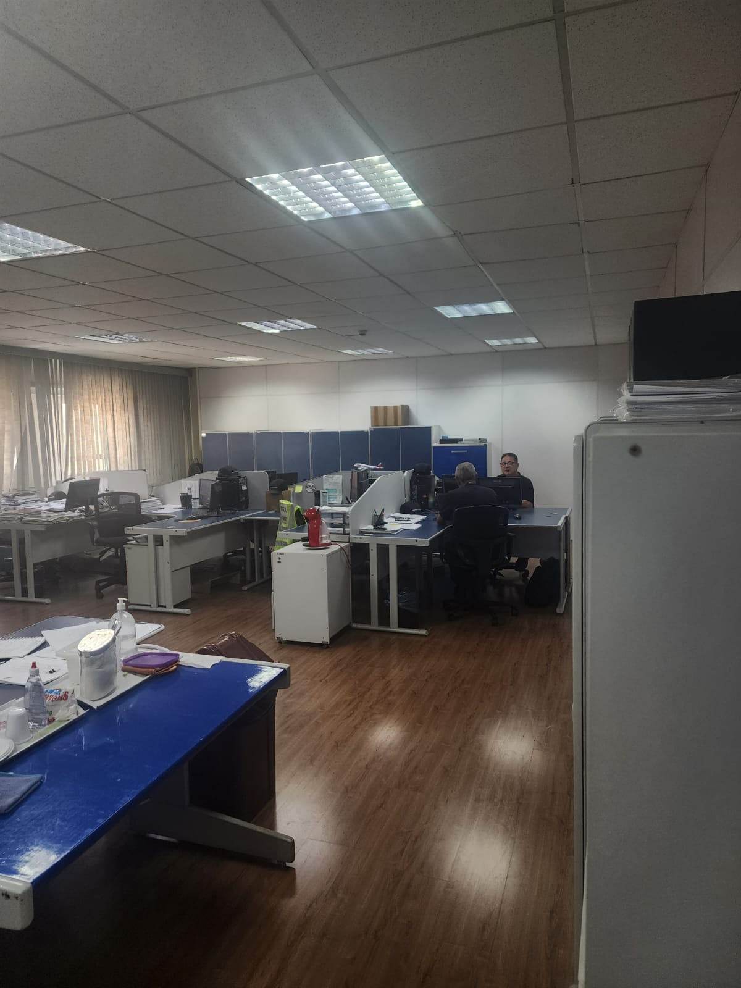
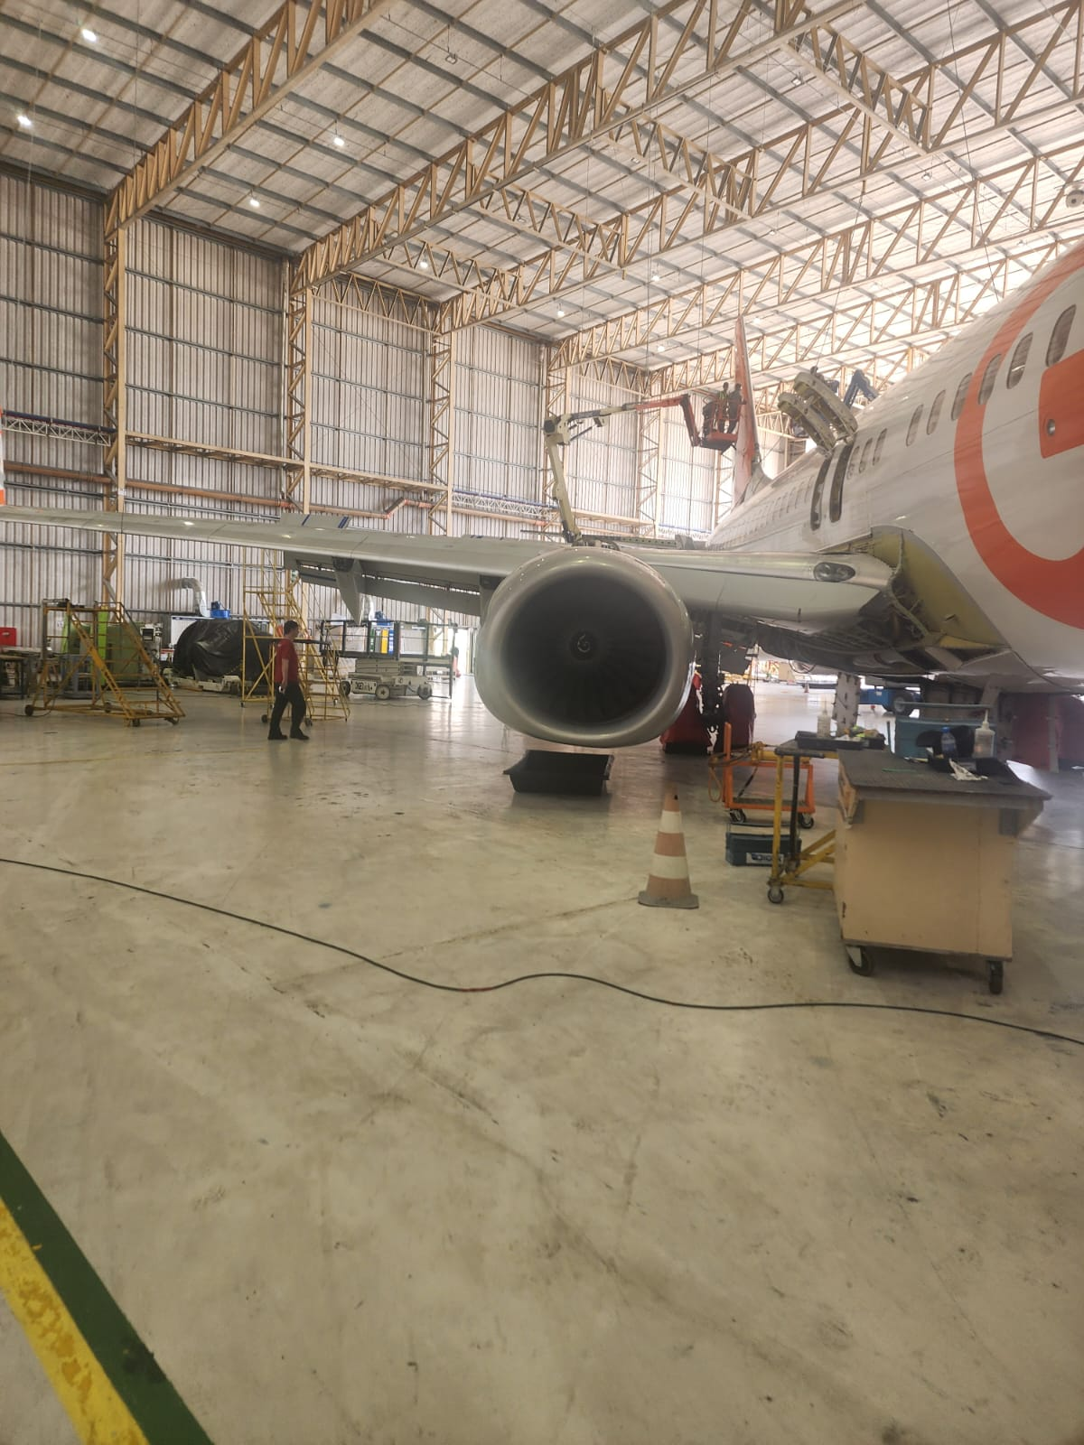
II. Fotos
Cronograma processual
Notas relevantes
Colaboradores
Ativo
Passivo
DRE
Indicadores
Diligência de constatação
Cumprimeto PRJ
Pontos para análise
Questionário processual
33

Slide 34






II. Fotos
Cronograma processual
Notas relevantes
Colaboradores
Ativo
Passivo
DRE
Indicadores
Diligência de constatação
Cumprimeto PRJ
Pontos para análise
Questionário processual
34

Slide 35
CUMPRIMENTO DE PLANO
Cronograma processual
Notas relevantes
Colaboradores
Ativo
Passivo
DRE
Indicadores
Diligência de constatação
Cumprimeto PRJ
Pontos para análise
Questionário processual
NOTAS RELEVANTES
CONDIÇÕES DE PAGAMENTO AOS CREDORES
RESUMO DO QGC
PAGAMENTOS
35

Slide 36
I. NOTAS RELEVANTES
Cronograma processual
Notas relevantes
Colaboradores
Ativo
Passivo
DRE
Indicadores
Diligência de constatação
Cumprimeto PRJ
Pontos para análise
Questionário processual
Diante da apresentação dos comprovantes de pagamentos realizados no mês de outubro de 2023, esta administradora judicial, no cumprimento das suas obrigações estabelecidas na Lei 11.101/05, apresenta seu relatório de cumprimento do plano de recuperação judicial, que reúne e resume os diversos dados, documentos e informações a que teve acesso na execução dos seus trabalhos, a saber: da gestão financeira e contábeis não auditadas por terceiros, que foram apresentadas pela atual administração legal da Recuperanda, nos termos do art. 52 inciso IV, e que também foram obtidas durante nossas visitas e contatos com a Recuperanda.
Importante ressaltar que a Recuperanda é a responsável pelo fornecimento das informações sobre as atividades contempladas no presente relatório, inclusive sob as penas do art. 171, da Lei n° 11.101/2005.
Finalmente, apreciamos a oportunidade de assessorar Vossa Excelência neste processo. Caso necessite de maiores esclarecimentos acerca das informações contidas no relatório ou outras informações adicionais, teremos prazer em estender nossos trabalhos conforme Vossa Excelência julgar necessário.
Atenciosamente,
CONAJUD
Administradora Judicial
Bruna Oliveira Santos
OAB/SP nº 351.366
36

Slide 37
II. CONDIÇÕES DE PAGAMENTO AOS CREDORES
Cronograma processual
Notas relevantes
Colaboradores
Ativo
Passivo
DRE
Indicadores
Diligência de constatação
Cumprimeto PRJ
Pontos para análise
Questionário processual
De acordo com o 1º aditivo ao PRJ,
O crédito detido pelos credores da Classe I equivalente a R$ 5.521.577,94 (Cinco milhões, quinhentos e vinte e um mil, quinhentos e setenta e sete reais e noventa e quatro centavos). A recuperanda pretende pagar estes credores da seguinte forma:
Será aplicado o deságio de 40,00% (quarenta por cento) sobre o total do crédito inscrito no Quadro Geral de Credores, o qual incidirá após a publicação da decisão de homologação deste Plano de Recuperação Judicial. Ficando ressalvado que o presente deságio somente produz efeitos perante a recuperanda e seus credores, não atingindo terceiros.
A quitação dos créditos será em até 12 (doze meses), a conta da data de homologação do presente Plano de Recuperação Judicial, obedecendo ao disposto no artigo 54 e seu Parágrafo Único, da LRF. Este pagamento será realizado com base no resultado líquido projetado alcançado pela Recuperanda, neste período, e será devido após a homologação judicial deste Plano.
A título de correção do valor da Classe I, submetido ao presente Plano de Recuperação Judicial, a proposta apresentada pela Digex é de corrigir monetariamente o valor a pagar desde a data de distribuição do Processo de Recuperação Judicial, utilizando-se como indexador o índice o IPCA, bem como juros de 0,5% ao mês a partir da distribuição do Processo de Recuperação Judicial até a data de seu respectivo pagamento: sendo certo que a soma da correção monetária e dos juros fica limitada a 12% (doze por cento) ao ano.
O crédito detido pelos credores da Classe III equivalente a R$ 8.634.368,91 ( oito milhões, seiscentos e trinta e quatro mil, trezentos e sessenta e oito reais e noventa e um centavos). A recuperanda pretende pagar estes credores da seguinte forma:
Carência de 24 (vinte e quatro) meses para o início do pagamento, a contar a partir da publicação da decisão que homologar o presente Plano.
Será aplicado o deságio de 70,00% (setenta por cento) sobre o total do crédito inscrito no Quadro Geral de Credores, o qual incidirá após a publicação da decisão de homologação deste Plano de Recuperação Judicial.
Do saldo obtido, após a aplicação do deságio, será amortizado o percentual 40% (quarenta por cento) do crédito, no período de 2023 a 2028, em 6 (seis) parcelas anuais, iniciando-se o seu pagamento no 25º (vigésimo) mês, após a publicação da decisão que homologar o presente Plano.
O crédito remanescente, o qual equivale a 60% (sessenta por cento) do crédito listado no Quadro Geral de Credores após o deságio aplicado, será amortizado no período de 2029 a 2035, em 07 (sete) parcelas anuais, iniciando-se o seu pagamento no mesmo dia e mês do ano subsequente ao último pagamento do item anterior.
37

Slide 38
II. CONDIÇÕES DE PAGAMENTO AOS CREDORES
Cronograma processual
Notas relevantes
Colaboradores
Ativo
Passivo
DRE
Indicadores
Diligência de constatação
Cumprimeto PRJ
Pontos para análise
Questionário processual
Os créditos detidos pelos credores da classe III serão corrigidos pelo índice da SELIC, acrescidos de juros de 0,5% (meio ponto percentual) ao ano, tendo como limite máximo de correção monetária e juros de 5% (cinco por cento) ao ano, cumulativamente.
O crédito detido pelos credores da Classe IV equivalente a R$ 2.201.305,55 (dois milhões, duzentos e um mil, trezentos e cinco reais e cinquenta e cinco centavos). A recuperanda pretende pagar estes credores da seguinte forma:
Carência de 18 (dezoito) meses para o início do pagamento, a conta a partir da publicação da decisão que homologar o presente Plano.
Será aplicado o deságio de 60,00% (sessenta por cento) sobre o total do crédito inscrito no Quadro Geral de Credores, o qual incidirá após a publicação da decisão de homologação deste Plano de Recuperação Judicial.
Do saldo obtido, após a aplicação do deságio, será amortizado o percentual 40% (quarenta por cento) do crédito, no período de 2023 a 2027, em 4 (quatro) parcelas anuais, iniciando-se o seu pagamento no 19º (décimo nono) mês, após a publicação da decisão que homologar o presente Plano.
O crédito remanescente, o qual equivale a 60% (sessenta por cento) do crédito listado no Quadro Geral de Credores após o deságio aplicado, será amortizado no período de 2027 a 2031, em 04 (quatro) parcelas anuais, iniciando-se o seu pagamento no mesmo dia e mês do ano subsequente ao último pagamento do item anterior.
Por fim, poderão ser considerados parceiros os credores, que na forma da cláusula 8 e seguintes do 1º Aditivo ao PRJ, realizem a adesão ao Plano e, cumulativamente, forneçam à Recuperanda os insumos, bens e serviços, considerando as premissas presentes na cláusula 8 do 1º aditivo ao PRJ.
Os créditos detidos pelos credores parceiros sofrerão deságio de 20% (vinte pontos percentuais) sobre o total do crédito no inscrito no Quadro Geral de Credores dos autos desta Recuperação Judicial, sendo certo que o seu saldo remanescente da dívida será pago em 60 (sessenta) meses, sendo dada carência de 12 (doze) meses para início do pagamento do valor principal da dívida. Os prazos acima fixados serão contados a partir da publicação da decisão que homologar o Plano de Recuperação Judicial.
38

Slide 39

III. RESUMO DO QGC
Cronograma processual
Notas relevantes
Colaboradores
Ativo
Passivo
DRE
Indicadores
Diligência de constatação
Cumprimeto PRJ
Pontos para análise
Questionário processual
Em agosto de 2023, a Recuperanda iniciou o pagamento aos credores que aderiram à cláusula 8 do Aditivo ao Plano de Recuperação Judicial, que prevê condições especiais de pagamento a credores fomentadores/estratégicos, esses que são referidos como “credores parceiros”.
Os demais pagamentos, isto é, aos credores que não aderiram a cláusula 8, seguem cronograma conhecido do Plano, já citado anteriormente, observando prazo de carência de 12 meses para a classe I, 24 meses para classe III, 24 meses para a Classe IV, contados a partir da data de publicação da decisão que homologou o Aditivo ao Plano de Recuperação Judicial, a saber 24 de fevereiro de 2023.
Isto posto, relacionamos a seguir os pagamentos realizados pela Recuperanda aos credores parceiros:
39

Slide 40
IV. PAGAMENTOS
Cronograma processual
Notas relevantes
Colaboradores
Ativo
Passivo
DRE
Indicadores
Diligência de constatação
Cumprimeto PRJ
Pontos para análise
Questionário processual
Até janeiro de 2024, a recuperanda somou R$ 185.137,38 em pagamentos aos credores parceiros em dólar.
40

Slide 41

IV. PAGAMENTOS
Cronograma processual
Notas relevantes
Colaboradores
Ativo
Passivo
DRE
Indicadores
Diligência de constatação
Cumprimeto PRJ
Pontos para análise
Questionário processual
Até janeiro de 2024, a recuperanda somou R$ 274.60,06 em pagamentos aos credores parceiros.
41

Slide 42

IV. PAGAMENTOS
Cronograma processual
Notas relevantes
Colaboradores
Ativo
Passivo
DRE
Indicadores
Diligência de constatação
Cumprimeto PRJ
Pontos para análise
Questionário processual
42

Slide 43

IV. PAGAMENTOS
Cronograma processual
Notas relevantes
Colaboradores
Ativo
Passivo
DRE
Indicadores
Diligência de constatação
Cumprimeto PRJ
Pontos para análise
Questionário processual
Até abril de 2024, a recuperanda somou R$ 9.613.778,58 em pagamentos aos credores trabalhistas.
43

Slide 44
PONTOS DE ANÁLISE
Cronograma processual
Notas relevantes
Colaboradores
Ativo
Passivo
DRE
Indicadores
Diligência de constatação
Cumprimeto PRJ
Pontos para análise
Questionário processual
PRINCIPAIS OCORRÊNCIAS OPERACIONAIS
PENDÊNCIAS E QUESTIONAMENTOS
44

Slide 45
I. PRINCIPAIS OCORRÊNCIAS OPERACIONAIS
Cronograma processual
Notas relevantes
Colaboradores
Ativo
Passivo
DRE
Indicadores
Diligência de constatação
Cumprimeto PRJ
Pontos para análise
Questionário processual
O Head Count da recuperanda apresentou um recuo de 1% em janeiro, 5% em fevereiro, aumento de 4% em março, queda de 2% em abril e evolução de 6% em maio. No mês de maio de 2024 estiveram ativos 186 colaboradores, sendo 173 em situação normal, 1 afastado, 8 em férias e 1 autônomo. Cabe informar que no último mês foram admitidos 18 funcionários e 3 foram demitidos.
No grupo de clientes foi constado recuo de 32% no mês de janeiro, impulsionado pela maior número de realização de recebíveis da Gol linhas aéreas. Em fevereiro foi verificada evolução de 45%, como reflexo de um maior entrada de títulos a receber, no qual se destaca o valor de 3,6 milhões da Boliviana. No mês de março, é apresentada uma diminuição do saldo de 56%, puxada pela superioridade de duplicatas realizada referente a Boliviana de Aviacion. No mês de abril, foi constatado aumento de 24%, devido ao maior número de duplicatas a receber, com destaque para entrada de recebíveis da CDB Aviation, os quais juntos somam o montante de 3,2 milhões. Para o mês de maio, foi apresentado crescimento de 29%, impulsionado pelo maior número de valores a receber a prazo, principalmente do cliente Gol Linhas Aéreas, com um valor total de 4,5 milhões.
O grupo de Fornecedores demonstrou tendência de alta de janeiro a março, crescendo 16,04% em janeiro, 151,27% em fevereiro e 35,41% em março, o que demonstra que nesses períodos houve uma maior provisão de fornecedores de insumos e serviços tomados em relação aos pagamentos. Em janeiro se destacam as provisões de 151,9 mil da Aerotech Main e 140 mil Boeing Seatle, em fevereiro se destacam o valor de 1,6 milhões CDB Aviation e 1,1 milhões da Aeromexico, no mês de março se destacam o valor de 468,2 mil da Boa e o valor de 398,7 mil da Dash Air. Em abril, foi verificado um recuo de 31,95%, motivado principalmente pelo pagamento de 3,4 milhões da Aeromexico e pelo valor de 1,6 milhões da CDB Aviation. No mês de maio foi constatado aumento de 14%, impulsionado pela provisão de 468,9 mil da Dash Air e 320,8 mil da Boeing Seatle.
A Receita Operacional bruta apresentou diminuição de 30% no mês de janeiro, impulsionada principalmente pela diminuição na Prestação de serviços M.I. No mês de fevereiro houve redução de 40%, como reflexo da falta de faturamento na linha de Prestação de serviços M.E.. No mês de março foi constatado aumento de 59%, puxado pelo crescimento com prestação de serviços M.I e o Retorno da prestação de serviços M.E. Em abril foi constatado aumento 15%, puxado pelo crescimento da Prestação de serviços M.E. Já no mês de maio foi constatado recuo de 6%, reflexo da diminuição na Prestação de serviço M.E.
O resultado do exercício apresentou um valor médio de 1,6 milhões. Com exceção dos meses de janeiro e fevereiro, os demais meses apresentaram lucro no resultado do exercício. Foi constatado recuo de 86% entre os períodos de abril e maio. O mês de fevereiro foi o que apresentou o pior resultado, um prejuízo de pouco mais de 5 milhões, algo que foi influenciado pela redução da receita, bem como pela elevação dos custos, o qual representava 194% do faturamento. Por outro lado, o mês de março foi o que apresentou o melhor resultado, com lucro de 9,7 milhões, que foi impulsionado pelo crescimento das receitas operacionais e outras receitas, diminuição dos custos e das despesas operacionais.
Até abril de 2024, a recuperanda somou R$ 9.613.778,58 em pagamentos aos credores trabalhistas.
Os índices de liquidez corrente e geral apresentaram valores satisfatórios para todos os períodos analisados.
De acordo com consulta efetuada no site https://www.listadevedores.pgfn.gov.br/ no dia 15/07/2024, a Digex possuía inscrito em dívida ativa um total de 113,4 mil referente à Multa Trabalhista.
45

Slide 46


II. PENDÊNCIAS E QUESTIONAMENTOS
Cronograma processual
Notas relevantes
Colaboradores
Ativo
Passivo
DRE
Indicadores
Diligência de constatação
Cumprimeto PRJ
Pontos para análise
Questionário processual
Após a análise da documentação apresentada do mês de maio até outubro de 2024, esta Administradora Judicial verificou alguns pontos destacados nesse relatório para esclarecimento da recuperanda. Os pontos estão relacionados abaixo:
Questionamentos
Há expectativa de realização do contas a receber Ocean Air Linhas aéreas?
Pendência documental
Comprovantes de pagamento de credores do mês de junho, julho, agosto, setembro e outubro de 2024.
46

Slide 47
QUESTIONÁRIO ATOS PROCESSUAIS
Cronograma processual
Notas relevantes
Colaboradores
Ativo
Passivo
DRE
Indicadores
Diligência de constatação
Cumprimeto PRJ
Pontos para análise
Questionário processual
47

Slide 48

QUESTIONÁRIO ATOS PROCESSUAIS
Cronograma processual
Notas relevantes
Colaboradores
Ativo
Passivo
DRE
Indicadores
Diligência de constatação
Cumprimeto PRJ
Pontos para análise
Questionário processual
Questionário sobre a duração dos atos processuais (considerar dias corridos em todas as respostas)
A devedor é:
( ) empresa de pequeno porte EPP;
( ) microempresa (ME)
( ) empresa média
( ) empresa grande
( ) grupos de empresas
( ) empresário individual
2. Houve litisconsórcio ativo: ( ) sim ( )não
2.1. Em caso positivo:
___ (indicar número) litisconsortes ativos
o Plano de recuperação foi ( ) unitário ( ) individualizado
3. Os documentos que instruíram a petição inicial indicaram o valor do passivo:
tributário ( ) sim ( ) não
demais créditos excluídos da RJ: ( ) sim ( )não
4. Houve realização de constatação prévia: ( ) sim ( ) não
Em caso positivo, a constatação foi concluída em 05 dias (indicar número de dias)
5. O processamento foi deferido ( ) sim ( ) não
Em caso positivo, em quanto tempo? 1 dia desde a distribuição da inicial
Em caso positivo, houve emenda da inicial? ( ) sim ( ) não
Em caso negativo, em se tratando de litisconsorte, indicar:
( ) indeferimento para todos os litisconsortes;
( ) indeferimento para ___ (indicar número) litisconsortes
Em caso negativo, indicar fundamento legal para indeferimento: [campo para digitação]
6. Qual o tempo decorrido entre:
6.1. a distribuição da inicial e a relação de credores elaborado administrador judicial; 94 dias
6.2. a decisão de deferimento do processamento e a relação de credores elaborado administrador judicial; 96 dias
6.3. a distribuição da inicial e a realização da primeira assembleia de credores para deliberar sobre o plano de recuperação; 331 dias
6.4. a distribuição da inicial e a aprovação do plano de recuperação pela assembleia de credores: Primeira AGC realizada 338 dias – Ressalva que houve nova AGC após a PANDEMIA, com aprovação em 541 dias
6.5. a distribuição da inicial e a aprovação ou rejeição do plano de recuperação judicial pela assembleia de credores; 648 dias
6.6. a distribuição da inicial e a concessão da recuperação judicial (homologação do plano) ; pendente
6.7. a distribuição da inicial e a convolação em falência: ___
em caso de plano rejeitado pela assembleia de credores; ___ dias (indicar número)
em caso de recuperação judicial concedida; pendente
48

Slide 49
QUESTIONÁRIO ATOS PROCESSUAIS
Cronograma processual
Notas relevantes
Colaboradores
Ativo
Passivo
DRE
Indicadores
Diligência de constatação
Cumprimeto PRJ
Pontos para análise
Questionário processual
6.8. a distribuição da inicial até a apresentação do quadro geral de credores;
6.9. a duração da suspensão prevista no art. 6º, § 4º, da Lei 11.101/05; 6.10. o tempo decorrido desde a distribuição da inicial e extinção da recuperação judicial (quando não convolada em falência);
7. Aprovação do plano de recuperação judicial ocorreu na forma prevista no art. 58, §1º, da Lei
11.101/05 (cram down): ( ) sim ( ) não
8. Houve recurso contra a decisão que concedeu a recuperação judicial: ( ) sim ( ) não
8.1. Em caso positivo, o plano foi: ( ) mantido integralmente ( ) mantido em parte ( ) anulado
9. Houve a apresentação de plano especial na forma prevista nos arts. 70 e ss. da Lei 11.101/05 (quando aplicável): ( ) sim ( ) não
10. Houve a realização de leilão para venda de filial ou UPI na forma prevista no art. 60 da Lei 11.101/05: ( ) sim ( ) não
10.1. Em caso positivo, o leilão foi realizado:( ) antes ( ) depois ( ) antes e depois (se mais de um leilão e em diferentes momentos da assembleia geral de credores para deliberação do plano de recuperação
10.2. Houve recurso contra a decisão que deferiu ou indeferiu a alienação de filial ou UPI: ( ) sim ( ) não
10.3. Na hipótese de recurso, a realização do leilão foi: ( ) autorizada ( ) rejeitada
11. Houve a alienação de bens na forma prevista no art. 66 da Lei 11.101/05: ( ) sim ( ) não
11.1. Em caso positivo, a alienação foi realizada:( ) antes ( ) depois ( ) antes e depois (se mais de uma alienação e em diferentes momentos da assembleia geral de credores para deliberação do plano de recuperação
12. Houve a concessão de financiamento ao devedor aprovado pelo Juízo no curso da recuperação judicial: ( ) sim ( ) não
12.1. Em caso positivo, houve a outorga de garantia real ( ) sim ( ) não
12.2. Em caso de outorga, a garantia constituída foi ( ) alienação fiduciária ( ) cessão fiduciária ( ) hipoteca ( )penhor ( ) outro direito real de garantia
13. Houve pedido de modificação do plano após a concessão de recuperação judicial:
( ) sim ( ) não
13.1. Em caso positivo, o pedido foi formulado:
dias contados da distribuição da inicial
dias contados da concessão da recuperação judicial
13.2. O plano modificativo foi: ( ) aprovado ( ) rejeitado
13.3. Em quanto tempo a contar da sua apresentação o plano de recuperação modificativo foi aprovado ou rejeitado:
49

Slide 50
QUESTIONÁRIO ATOS PROCESSUAIS
Cronograma processual
Notas relevantes
Colaboradores
Ativo
Passivo
DRE
Indicadores
Diligência de constatação
Cumprimeto PRJ
Pontos para análise
Questionário processual
14. Indique a razão da convolação da recuperação judicial em falência: (ex: não apresentação do plano de recuperação judicial no prazo legal, descumprimento do plano de recuperação judicial, etc.).
15. Houve fixação de honorários mensais ao Administrador Judicial: ( ) sim ( ) não
15.1. Em caso positivo, indicar o valor mensal da remuneração:
15. 2: Indicar o valor total da remuneração fixada: 24 Parcelas Provisório de R$150.000,00 e definidos R$ 600.000,00
50

Slide 51


